Slide 1
Muslimský svět, italské městské státy
Evropa ve světové ekonomice
2023

Slide 2


Karolínský svět, formování států, obchod
Řím – 2000 sídel spojených silnicemi, daně ze zemědělské produkce – velkostatky a otrocká práce + daně na obchod, velká města a dálkový obchod; SZM (centrum); financování armády; Justiniánský mor 542 (-25%), Řím vypleněn Germány (410 Vis, 455 Van, 546 Ostr);
Francká říše (481-751) – elita na venkově, statky a opatství, družiny; zmenšení rozsahu trhu a specializace, úrovně správy;
  Karel Veliký císařem (800), přijetí nástupnictví ŘŘ; 843 Verdun rozdělení;
Nelze vládnout z Cách – migrace; armáda – feudální jízda leníků ad hoc; odpovídající dencentr. admin. struktura; rytířský étos;
  Plundrování jako zdroj – příjmy a odměňování; otroci pro muslimy; posun hranice na východ -> krize (více kořisti, centralizovanější kontrola); konverze Slovanů a Maďarů (cca 1000);
Ota veliký (936, 962-973) Německo; Lešské pole 955 (Maďaři, císař SŘŘNN);
Spor o investituru;

Slide 3
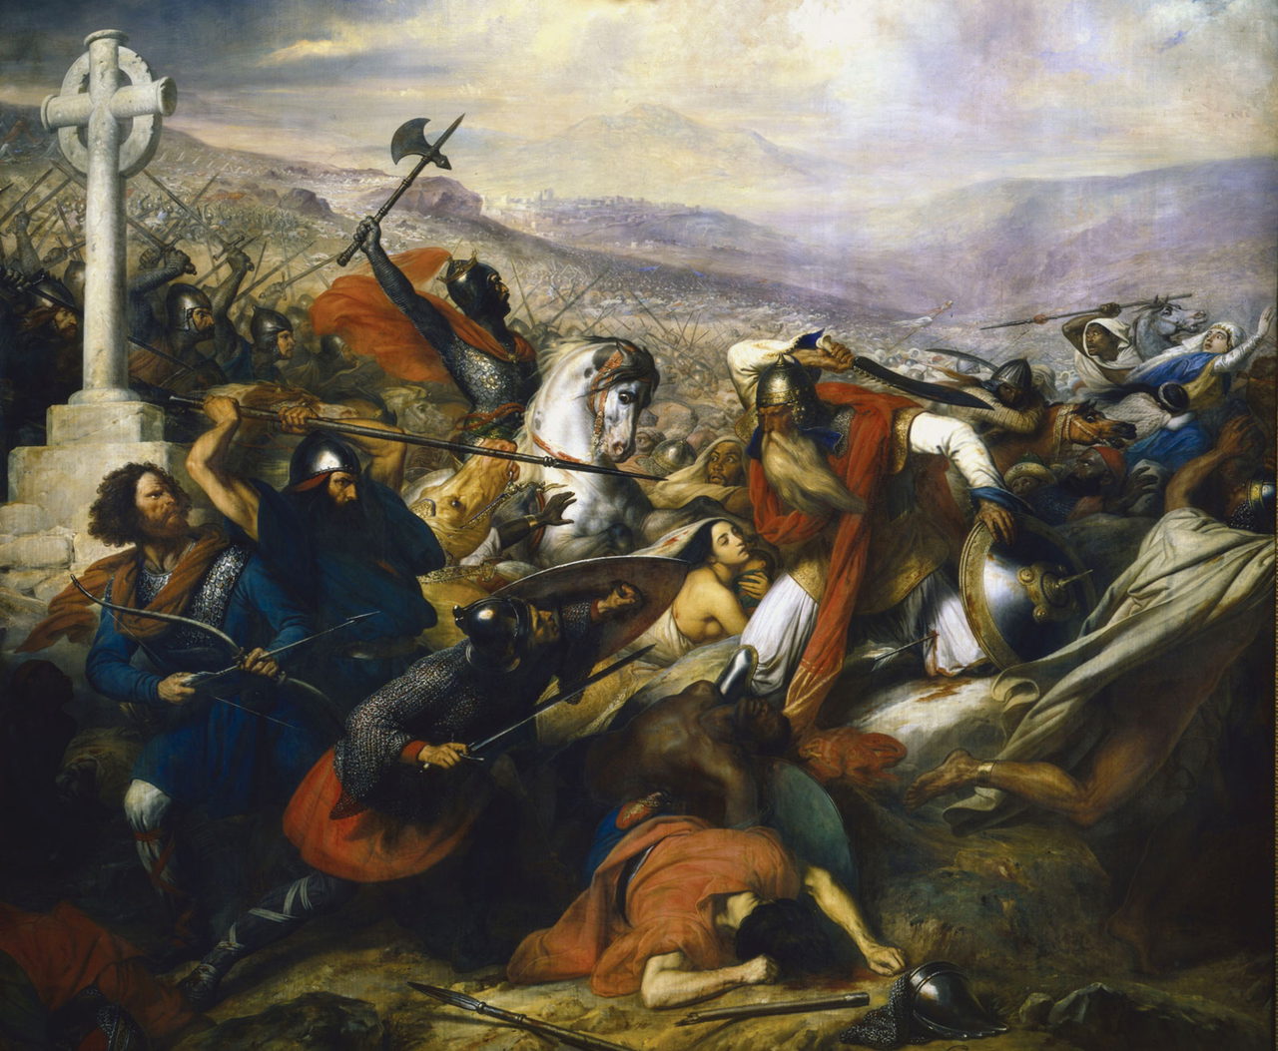
de Steuben's Bataille de Poitiers, 732
Vítězný Karel Martel (718-741) čelí Abdul Rahmanovi Al Ghafiqimu v bitvě u Tours

Slide 4
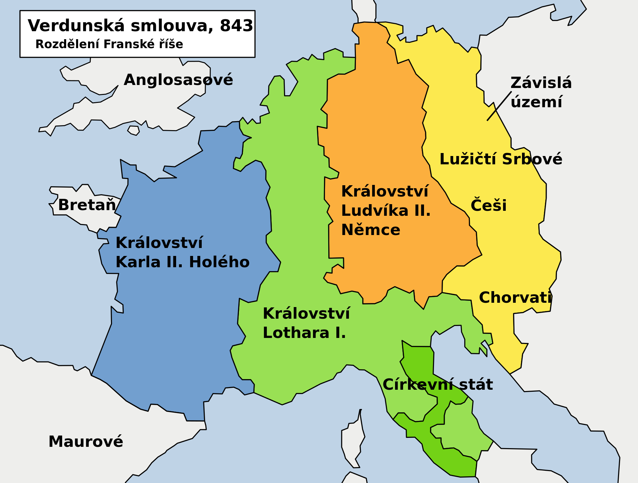

Slide 5
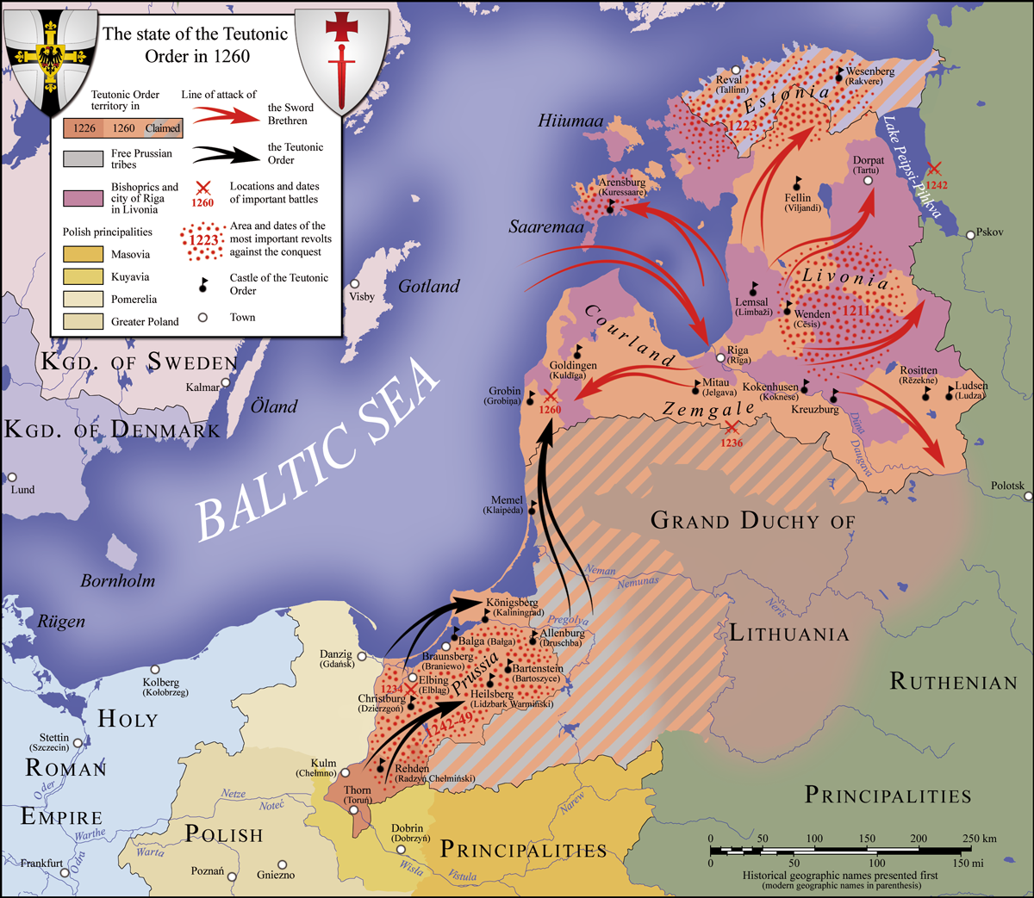

Slide 6
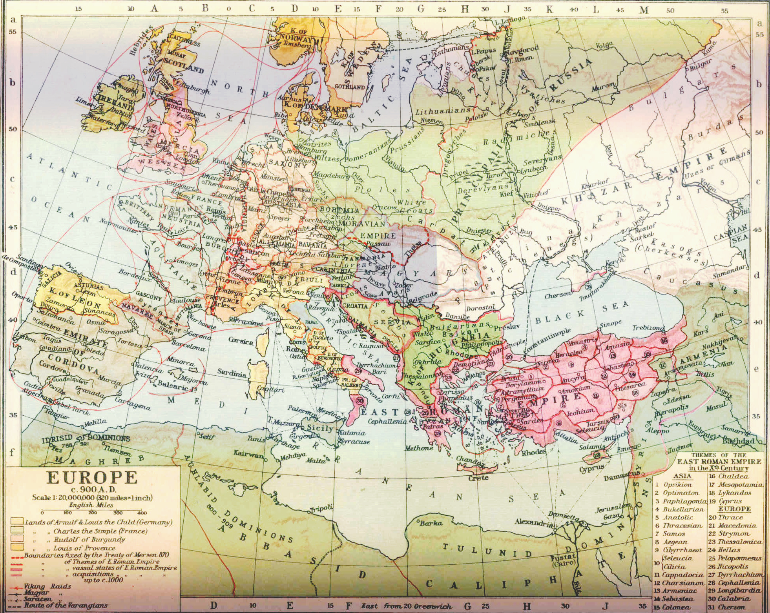

Slide 7
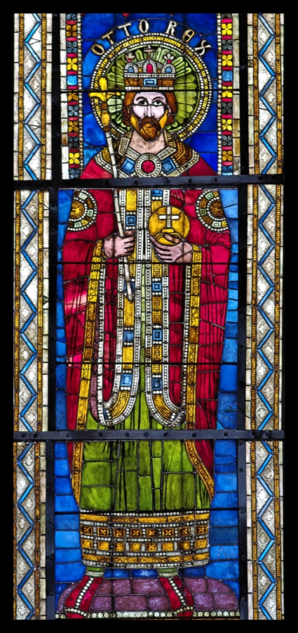
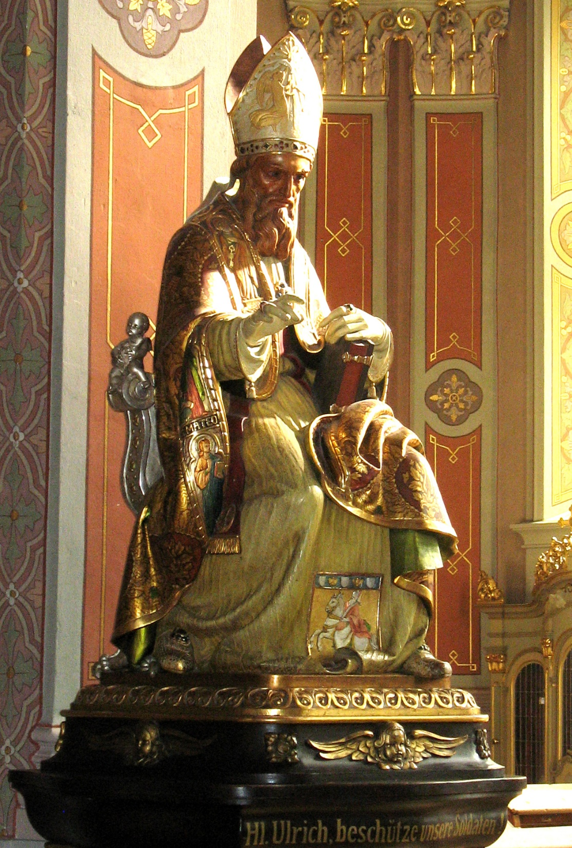
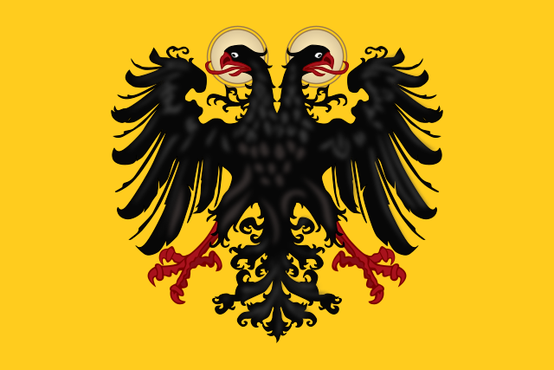
Svatý Ulrich (Odalrici) - první svatý kanonizován papežem (993)
Biskup Augsburský (923), generál císařské armády a velitel obrany města (955).
Otto I,
Strasbourg (12st.)

Slide 8
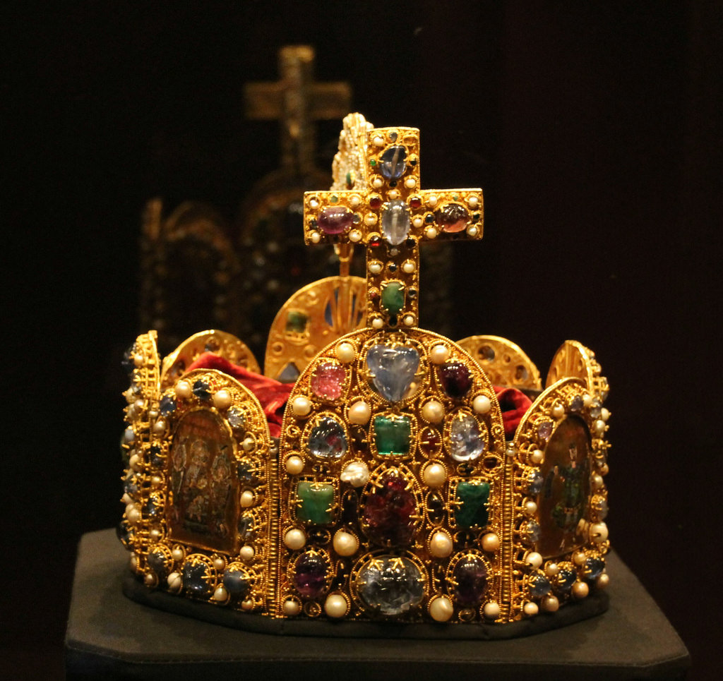
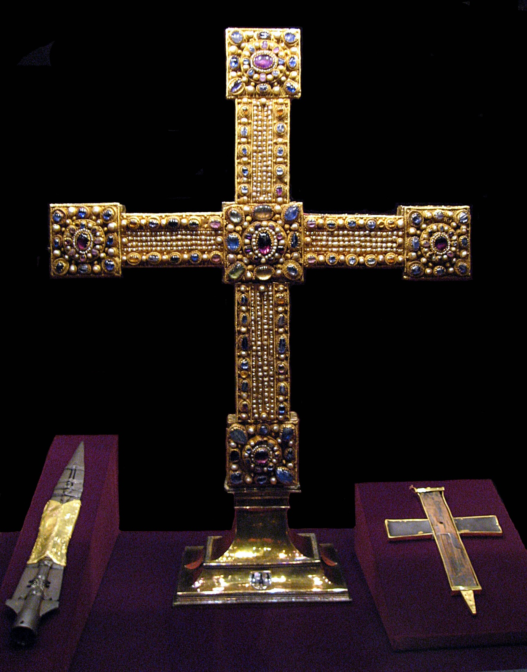
Císařská koruna (962-1806) pro korunovaci germánského římského krále; císařský kříž: „holy lance“ a „true cross“.

Slide 9

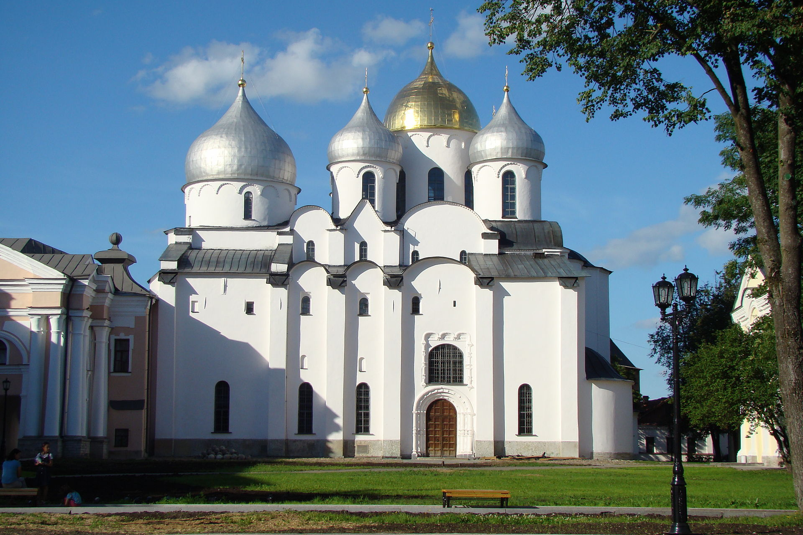
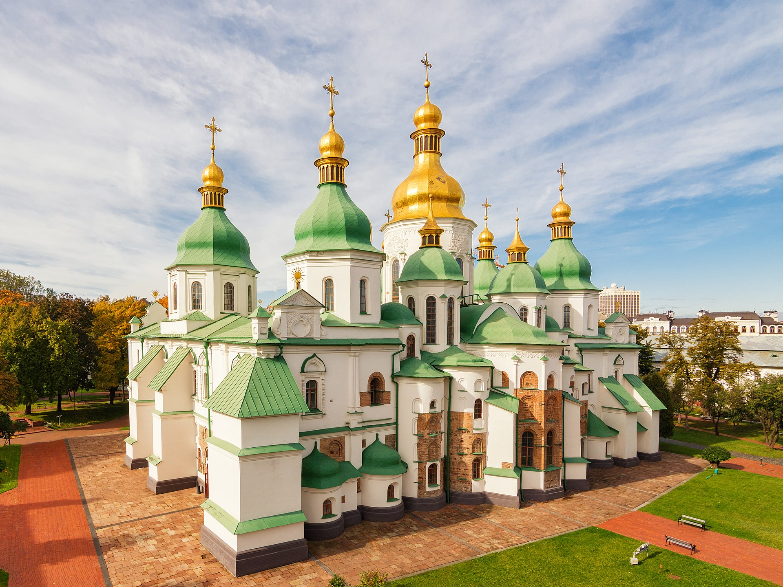
Východní Evropa
Rus: Vikingové – vojenská aristokracie, slovanští rolníci;
Legenda - Rurik (Varjag - SWE) – 862 vládce Novgorodu; princ Oleg – 882 dobyl Kyjev – centrum ruského světa, obchodní křižovatka; největší evropský stát; ortodoxní křest Vladimira 988; vrchol – 11. st.; dobytí Mongoly 1245…
Bulharové (Krum: 811, Pliška) Byzanc, konverze;
  Asimilace do usazených populací – obecné schéma;
Obchodní cesty: Balt, stanice (Ladoga, Novgorod, Kyjev) –> řeky Dněpr a Volha –> Byzanc a Islámský svět;
9st. Chalífát porazil Chazary – obchod kožešiny a otroci (Vých.E), otroci a zbraně (Záp.E) za luxus východu (hedvábí, koření a další);
Chrám sv. Sofie Novgorod a katedrála sv. Sofie Kyjev

Slide 10
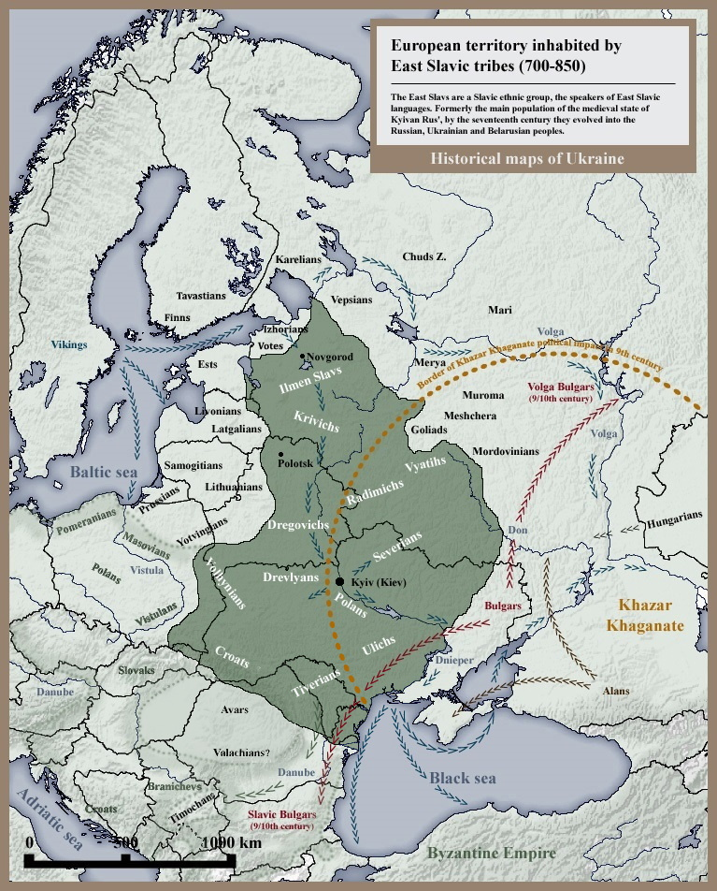

Slide 11
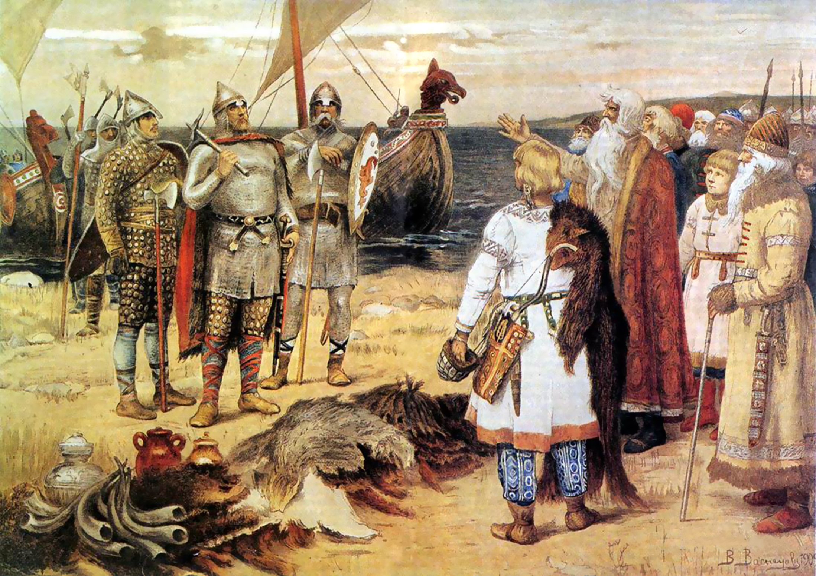

Slide 12
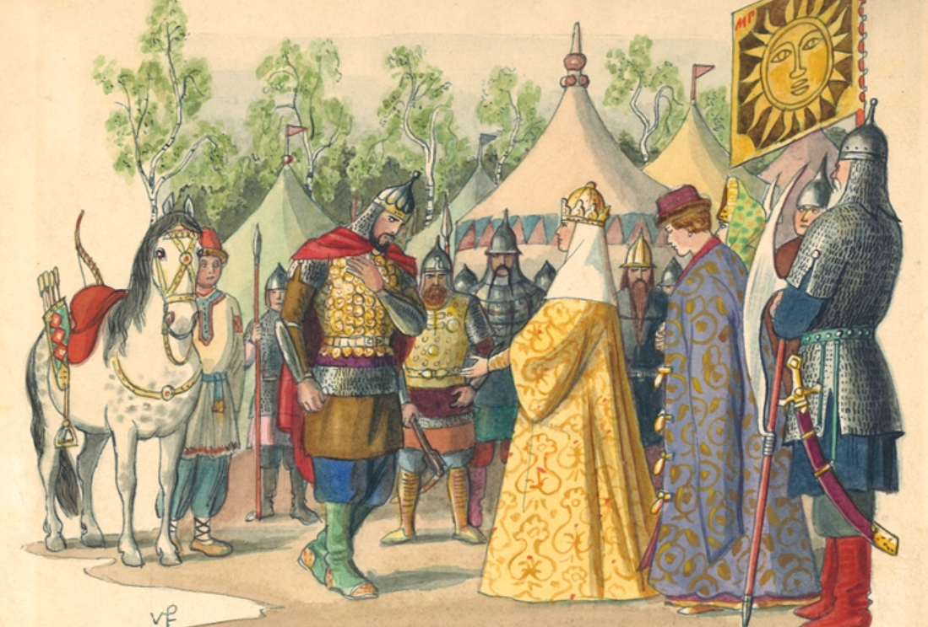
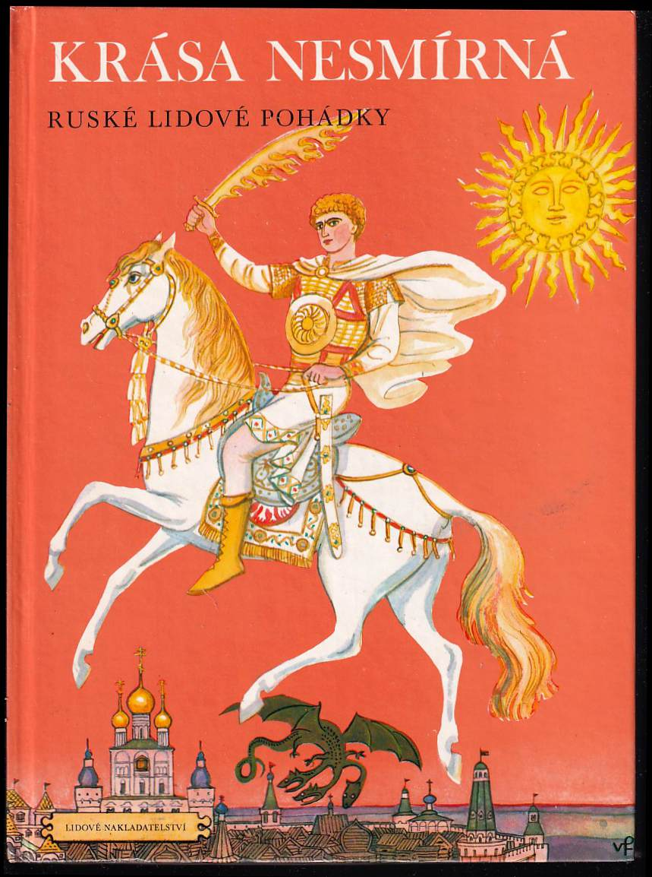

Slide 13
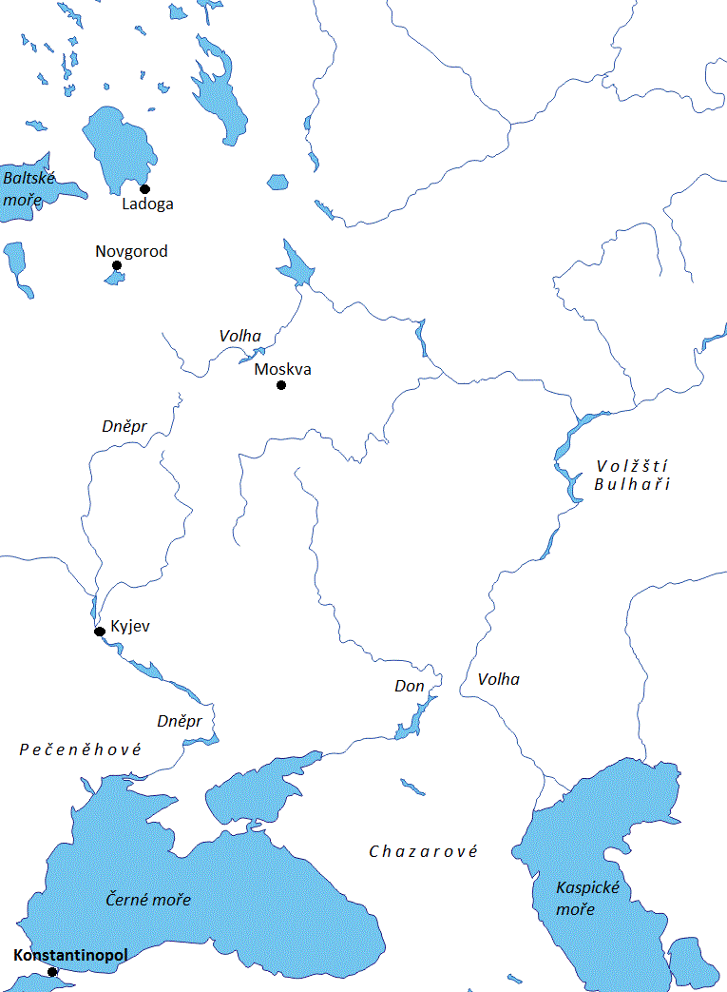

Slide 14
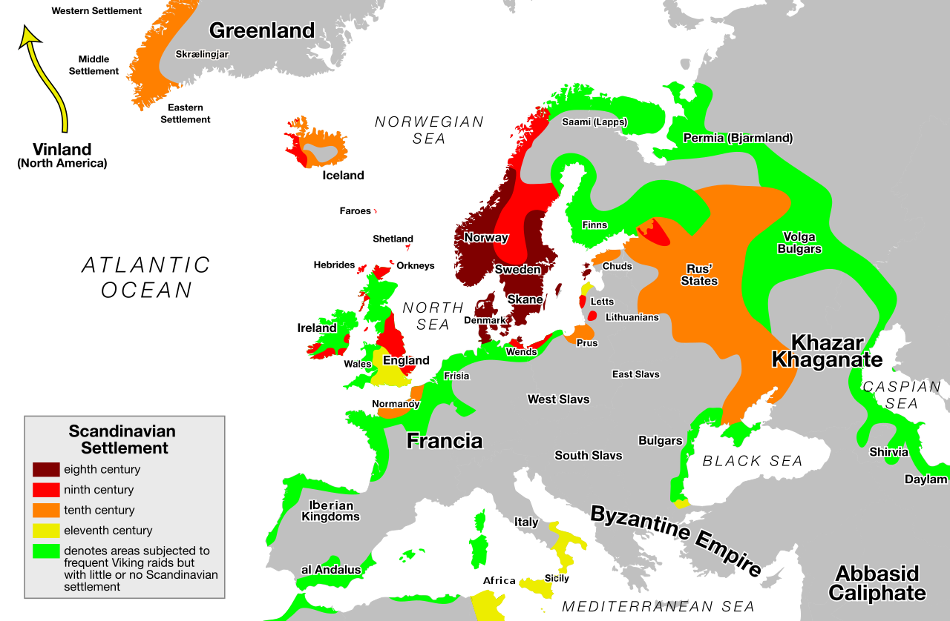

Slide 15

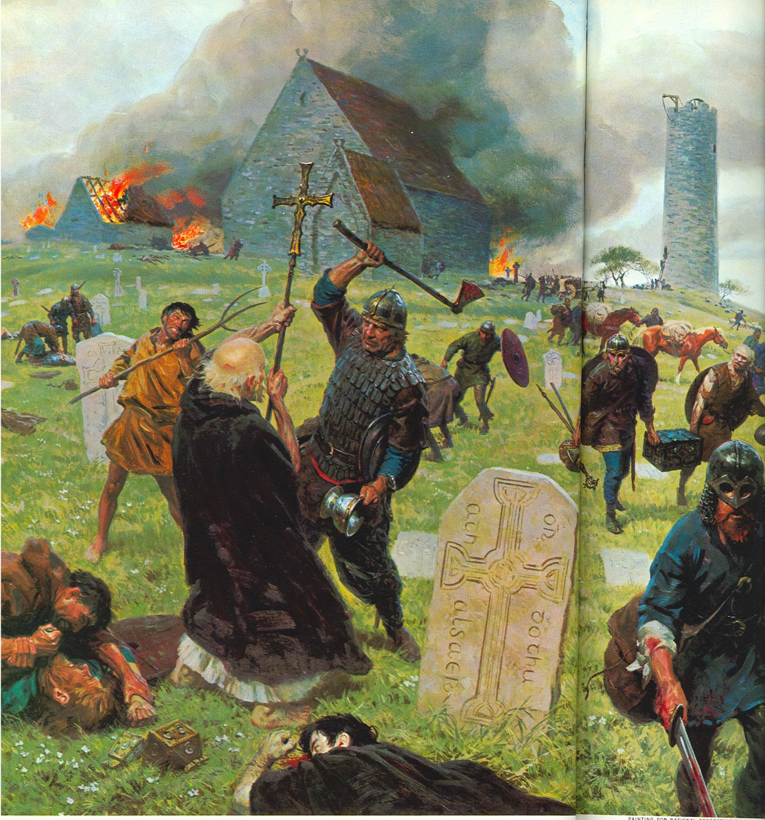

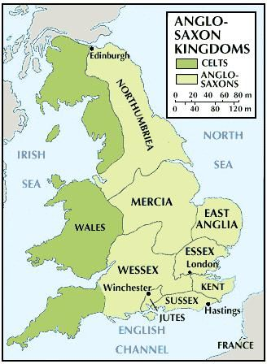
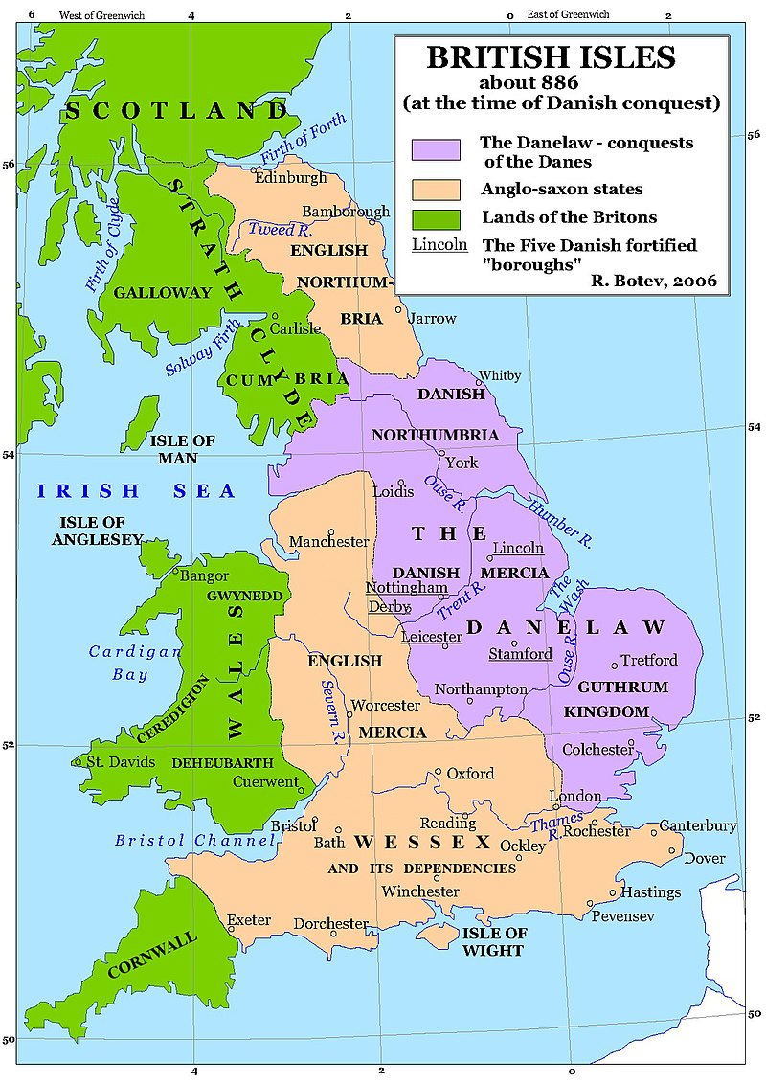
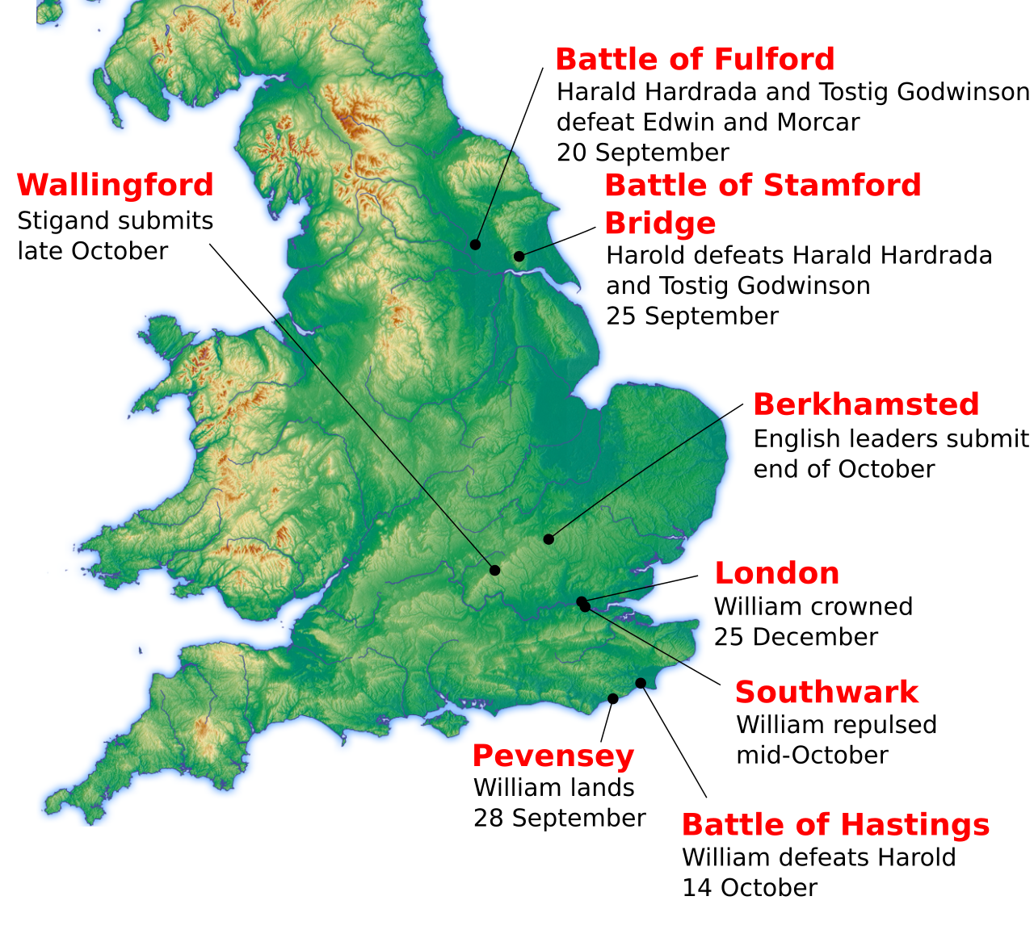
                Britské ostrovy
legie odešly v 5st.; invaze Sasů, Anglů a Jutů (vytlačeni Britoni); konverze 7st.; prosperita 8st. – baltský obchod;
nájezdy na kláštery –> 9st. dánská invaze Alfred Veliký (871-899) vytlačil (878) a unifikoval Anglii (definitivně cca 1000); politika tributu (nárazník);
La Manche – výstup pásu měst ze severní Itálie…
1066 dobytí saské Anglie normanskou armádou – Vílém dobyvatel…

Slide 16

Islámský svět
Klíčová oblast (Nil, Mezopotámie, Arab.polostrov, Irán, Afgh. + Indický pol.); propojení Římské říše a SZM s Blízkým východem a Perskou kulturou;
Arabský jazyk a islám (obchod, administrativa, právo) – arabské kmeny + Byz. a perská administrativa;
9-10st. zlatý věk islámu- obchod: luxus a průmyslové výrobky za suroviny a otroky Evropy (holandská nemoc);
Expanze: Španělsko 711-714; Poitiers 732; 751 Talas;
Nelze ovládat z Damašku – rozprostření arabské válečnické aristokracie (Umar – koncentrace Arabů a daně do centrální pokladny) – kulturu přejímalo ovládnuté obyvatelstvo; monetizace Byz. a Persie (dinár a dirham); svět urbánních ostrovů (rabat - Persie);
Riziko rentiérství – vojenskou funkci válečné kasty turkínů;
Mekka a Medína (náb.); Damašek (Umajj. 662-750) a Bagdád (Abbás. 750-1258);
Dálkový obchod – kontrola Rudého m. a Perského zál. – Indický oceán – zprostředkování Evropě a renty;
Města Iránu a střední Asie – karavany – Samarkand, Nishapur, Herat, Bukhara…

Slide 17
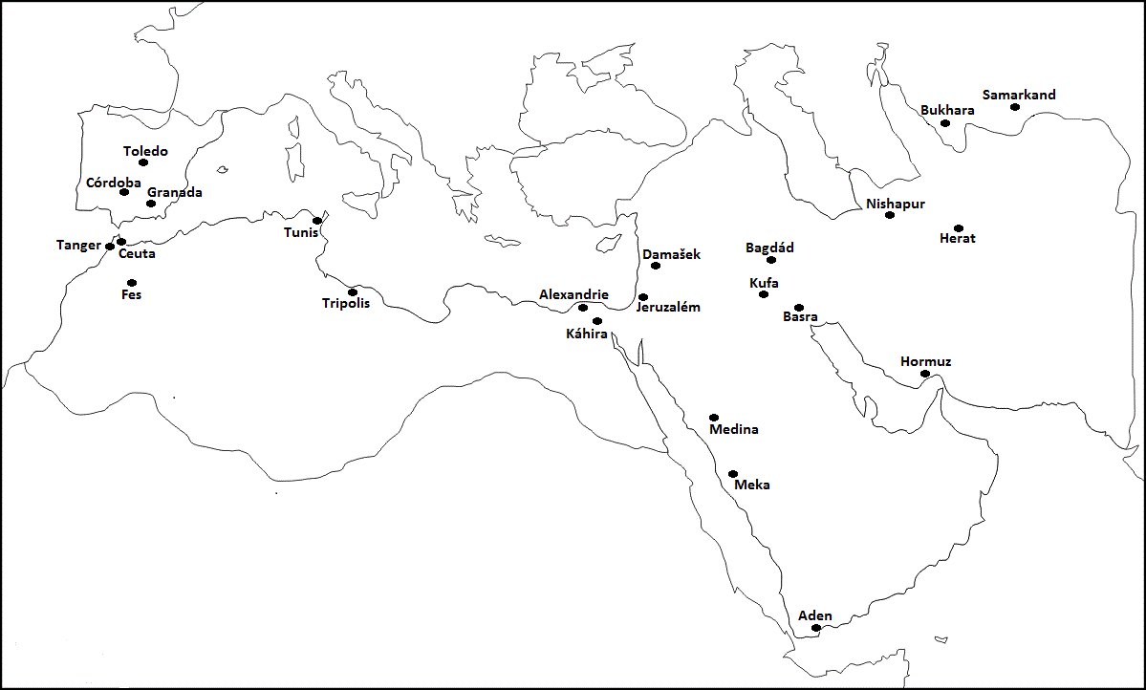

Slide 18
Kalifát/vláda | období
život Muhamada | 570–632
Kalifát Rashidum | 632–661
Umajjovský kalifát | 662–750 ve Španělsku do 1031
Abbásidský kalifát | 750–1258
vláda Fatímovců v Egyptě | 909–1171
vláda Almorávidů (Berbeři) v Maroku a Španělsku | 1040–1130
vláda Almohadů (Berběři) v severní Africe a Španělsku | 1130–1269
vláda Ajjůbovců v Egyptě a Levantě | 1171–1258
vláda Mameluků v Egyptě | 1259–1517
Otomanský kalifát | 1299–1924

Slide 19
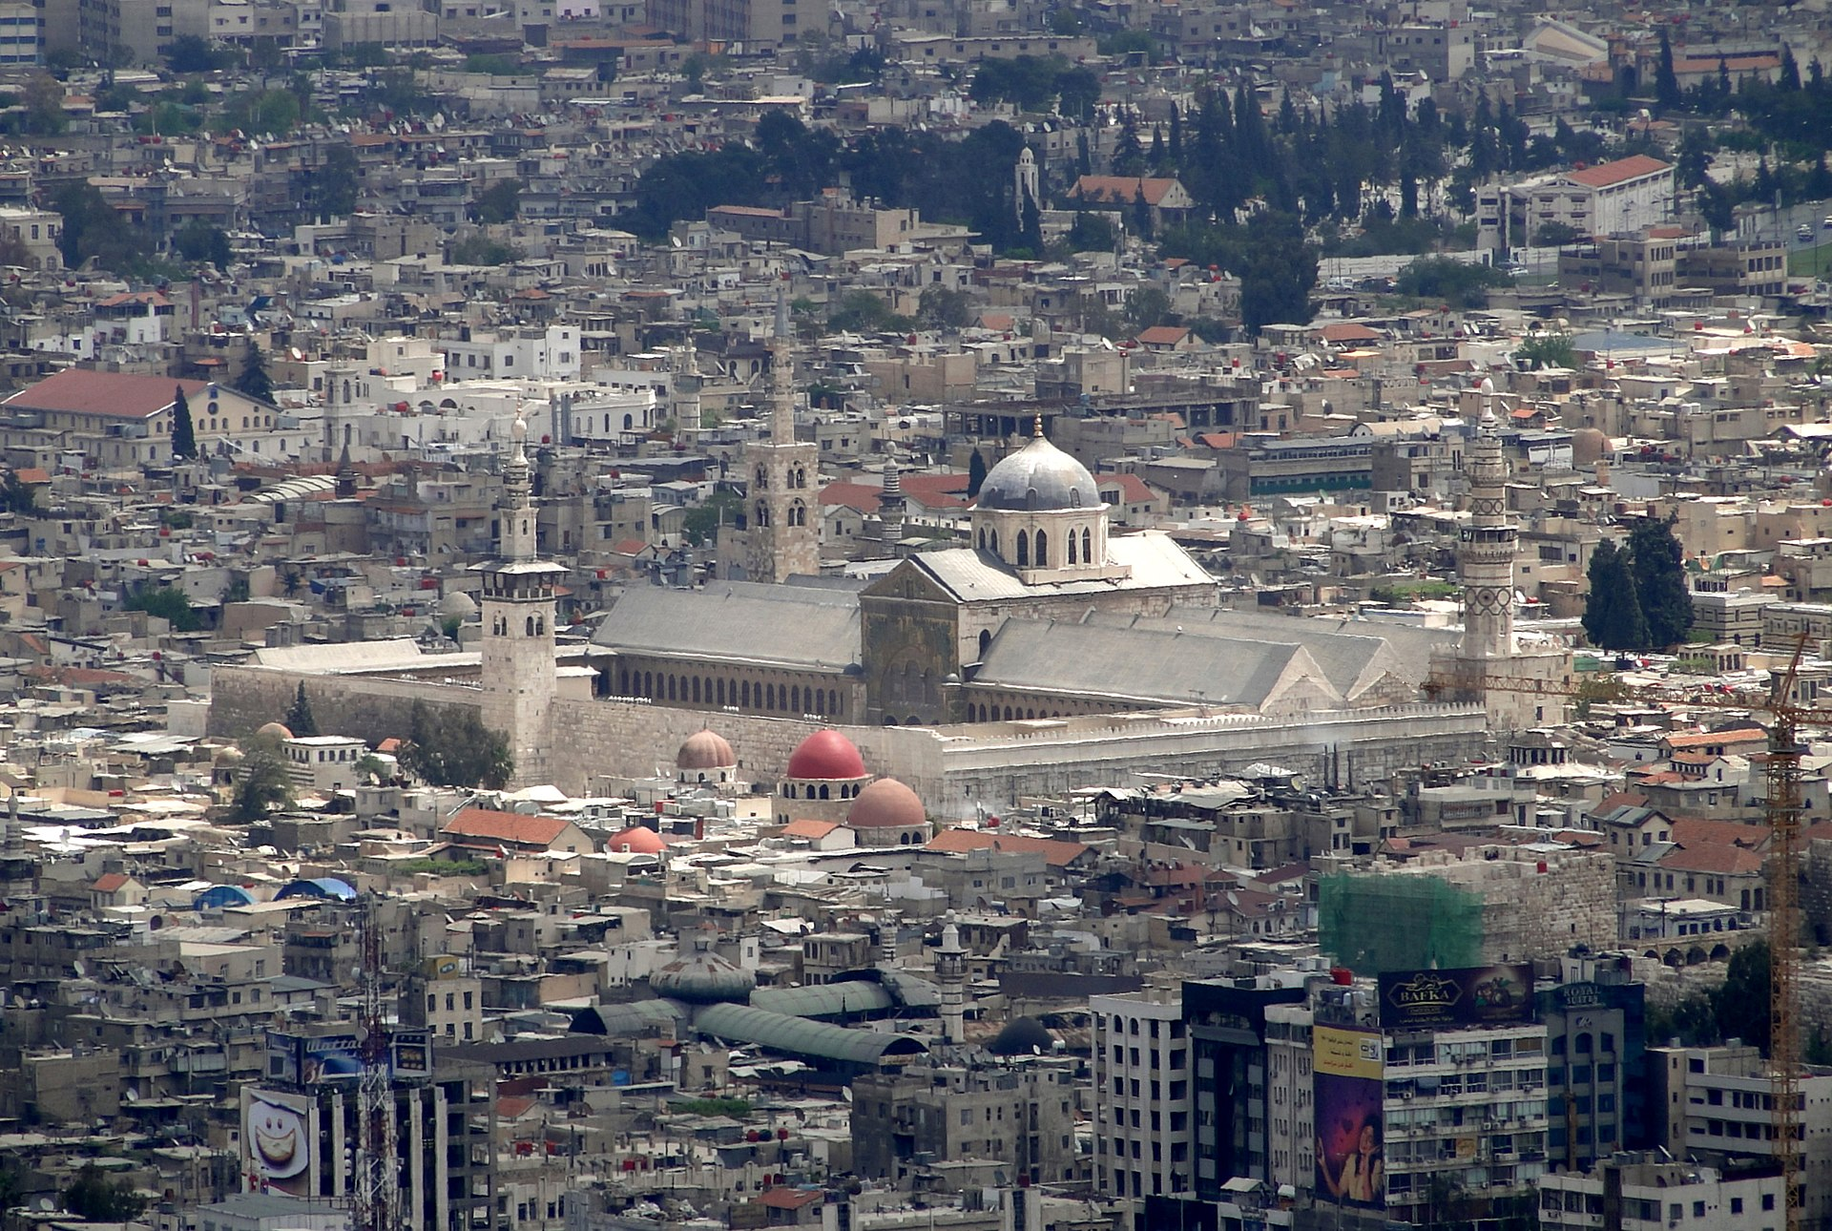
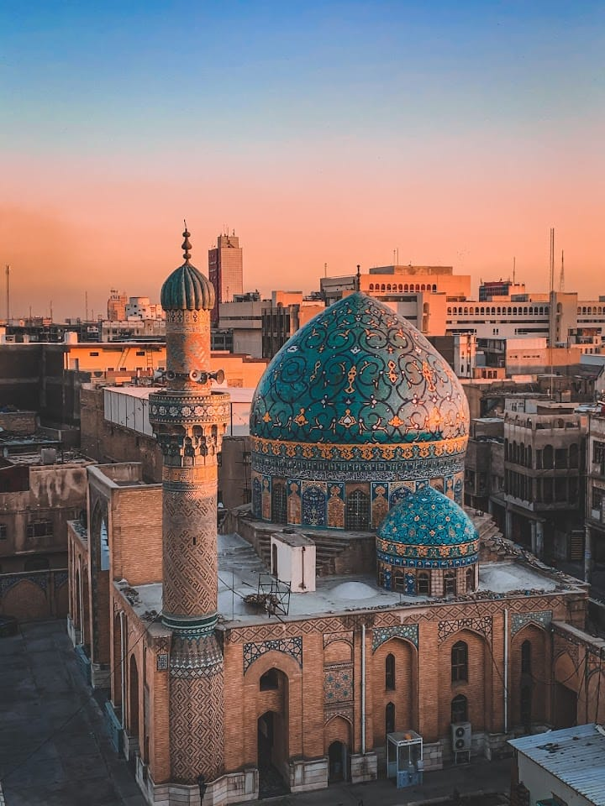

Slide 20
750 Umajjovci svrženi sun. Abbásidy – kmenové společenství nahrazeno byrokratičtějším systémem Sasánovské Persie (oslabení důrazu na vojenství – turečtí Gulamové, prof. armáda);
Šíitští Fatímové (vs. Abbasovci) v Egyptě od 969 (+ Sýrie), obilný tribut – prosperita (cukr, bavlna); odklonění trhu s kořením (Asie) do Rudého moře – top renta středověku;
Prostředí obchodu a podnikání – křesťanské a židovské obchodní komunity (Italové, Alexandrie); „liberální“(klientelismus) obchodní režim; zanedbávání zemědělství v Egyptě;
Arabské Španělsko: bohatý stát od 711; Arabové a berbeři, rozvinuté zemědělství (zahrady Persie); konverze, židé; samostatný Umajj. chalifát v Cordóbě (756-1031) - el-Dorado; emirát Granada (1230-1492);
Problémy od 11st.: Seldžuci na východě, křížové výpravy, beduínské revolty v Africe;
Převrat Saladina 1171 v Egyptě (Hatín 1187) – Ajjůbovci; přetížení náklady na armádu – 1250 Mamelucký převrat (efektivní centralizovaný vojenský systém; dobyt Ottomany 1517); 1260 Ain Jalut – Káhira hlavní město;

Slide 21
Dynastie | Období
Čchin | 221-206 BC
Chan | 206 BC – 220 AD
Wej (Toba) | 386–534
Suej | 581–618
Tchang | 618–907
Sung /Song | 960–1279
Jüan / Yuan (monglolská) | 1271–1368
Ming | 1368–1644
Čching / Qing (mandžuská) | 1644–1911

Slide 22
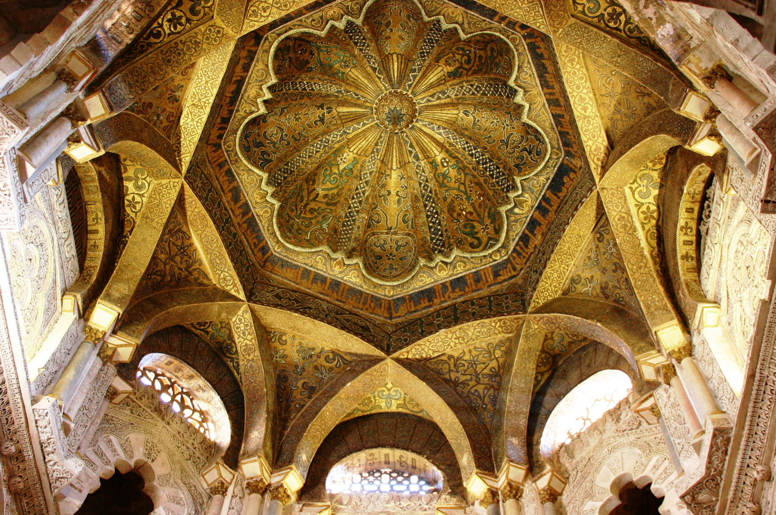
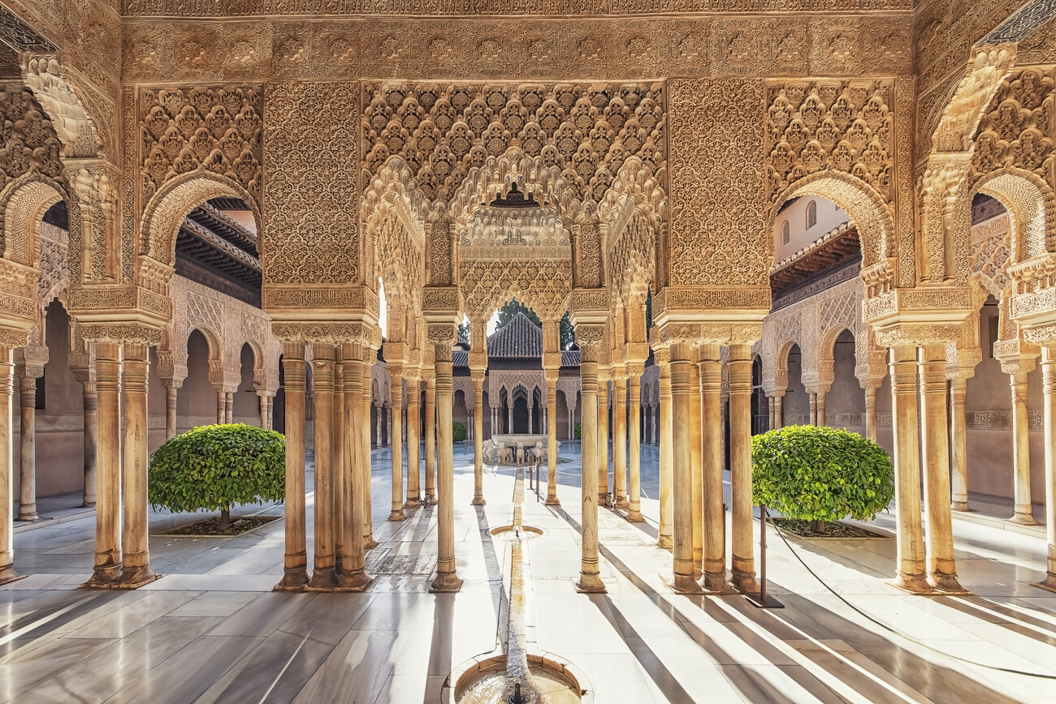
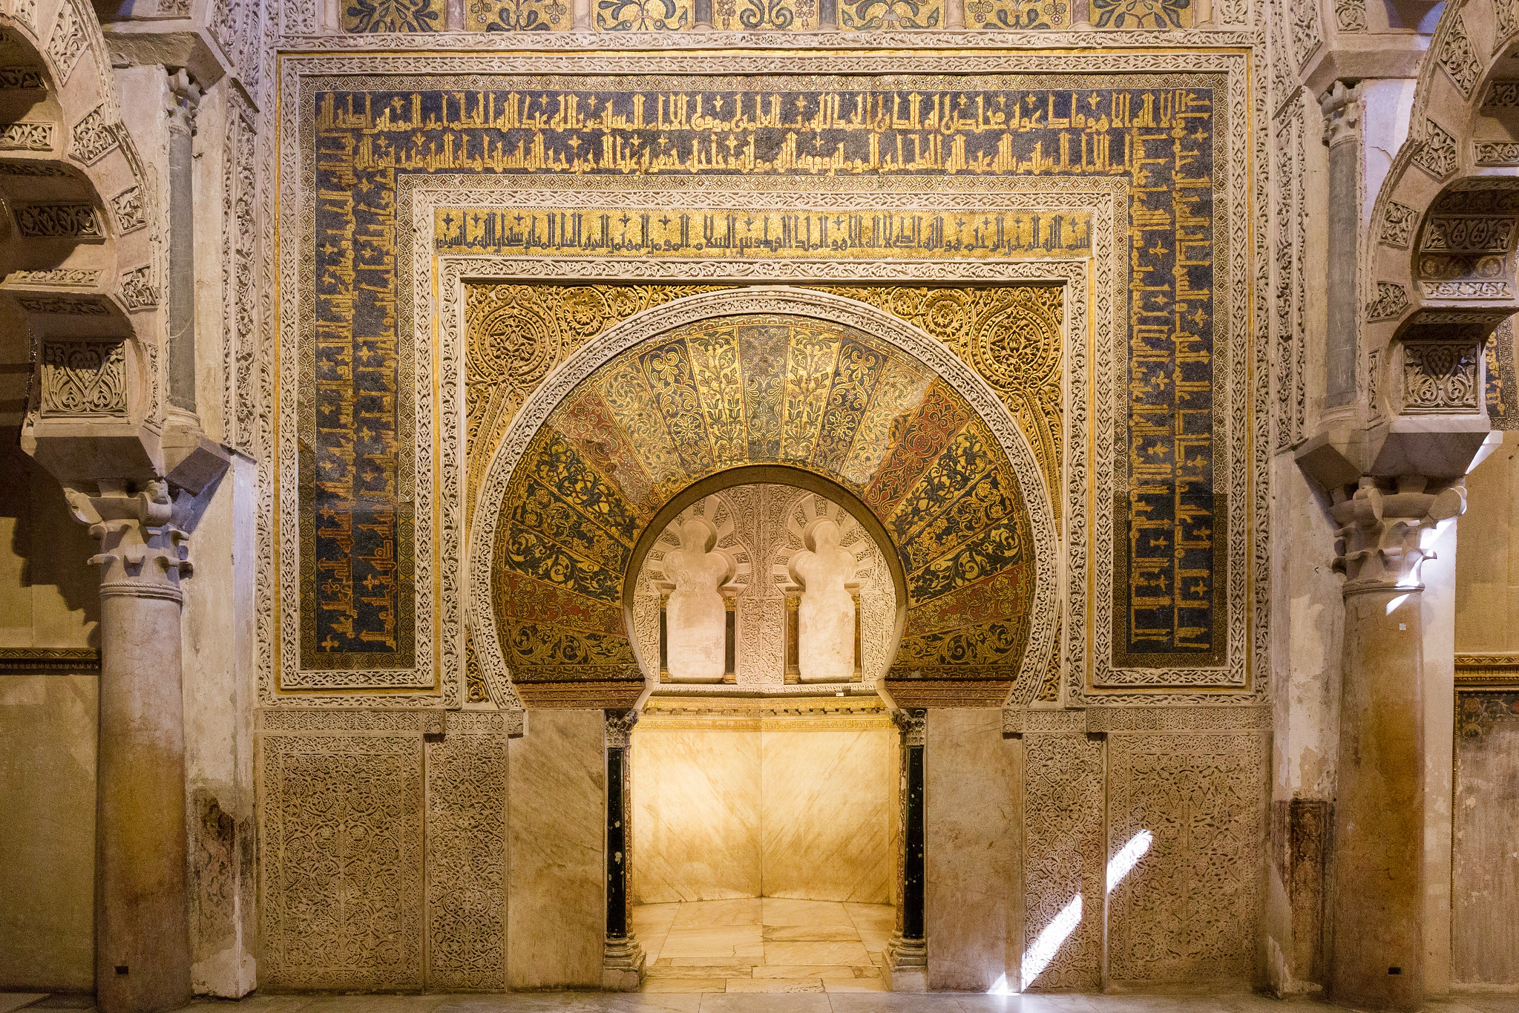
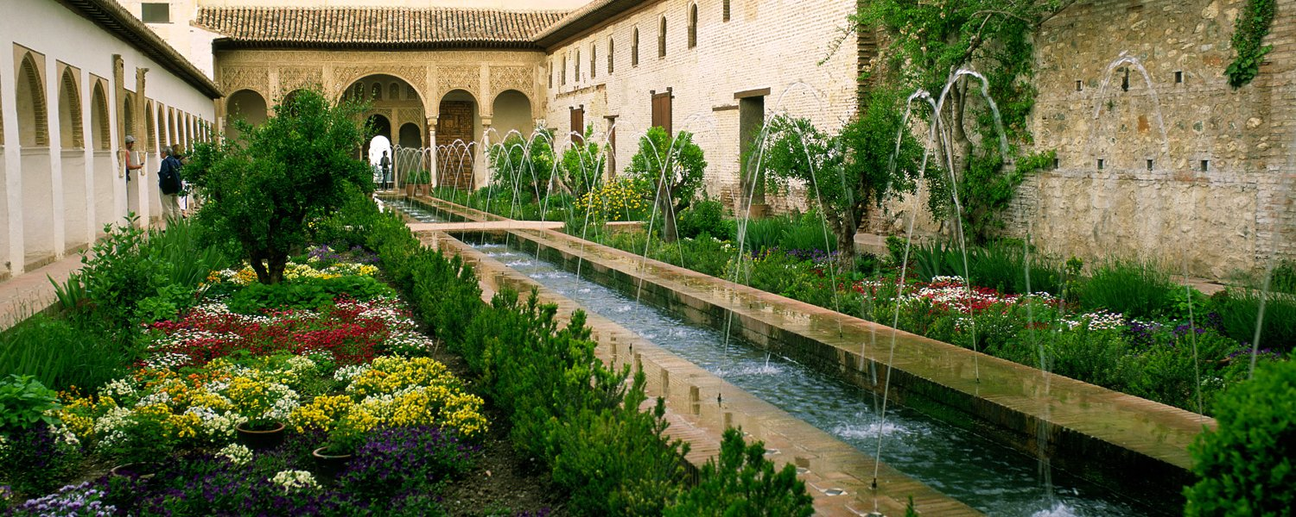

Slide 23

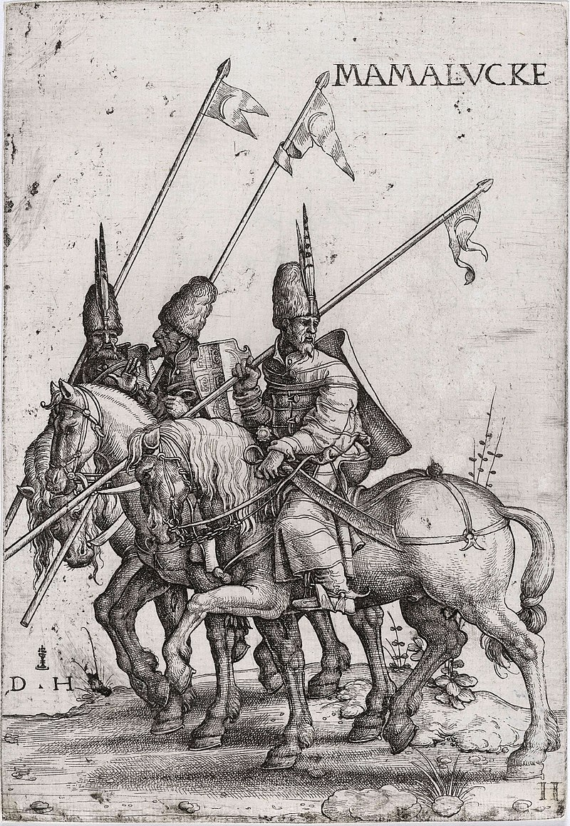
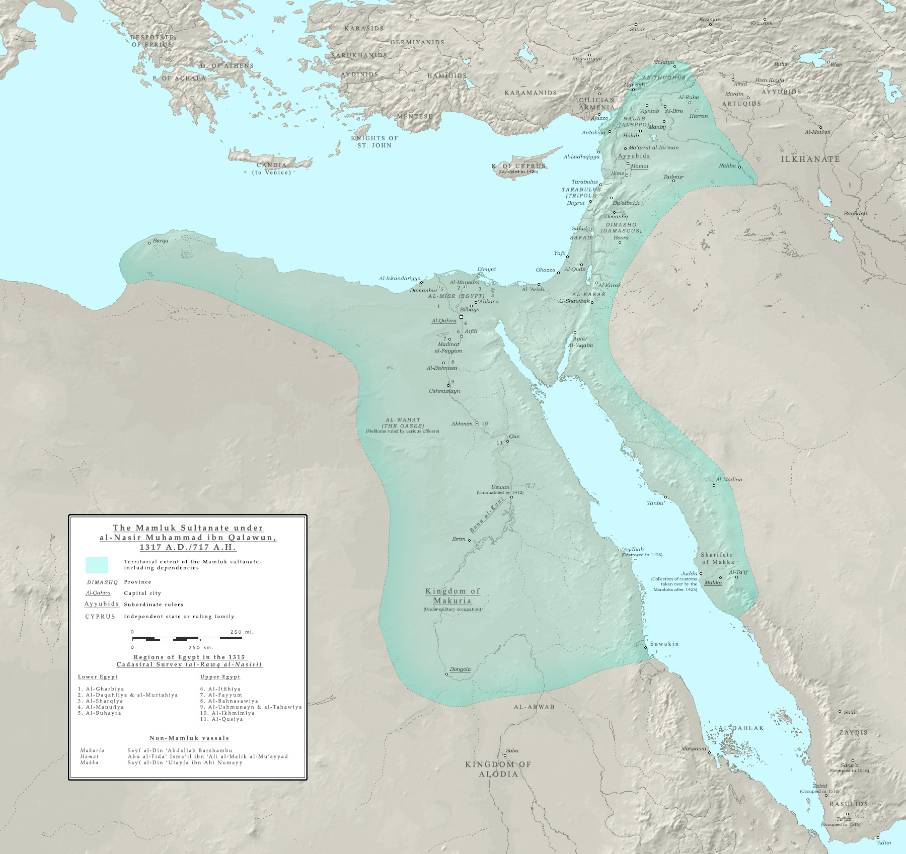

Slide 24
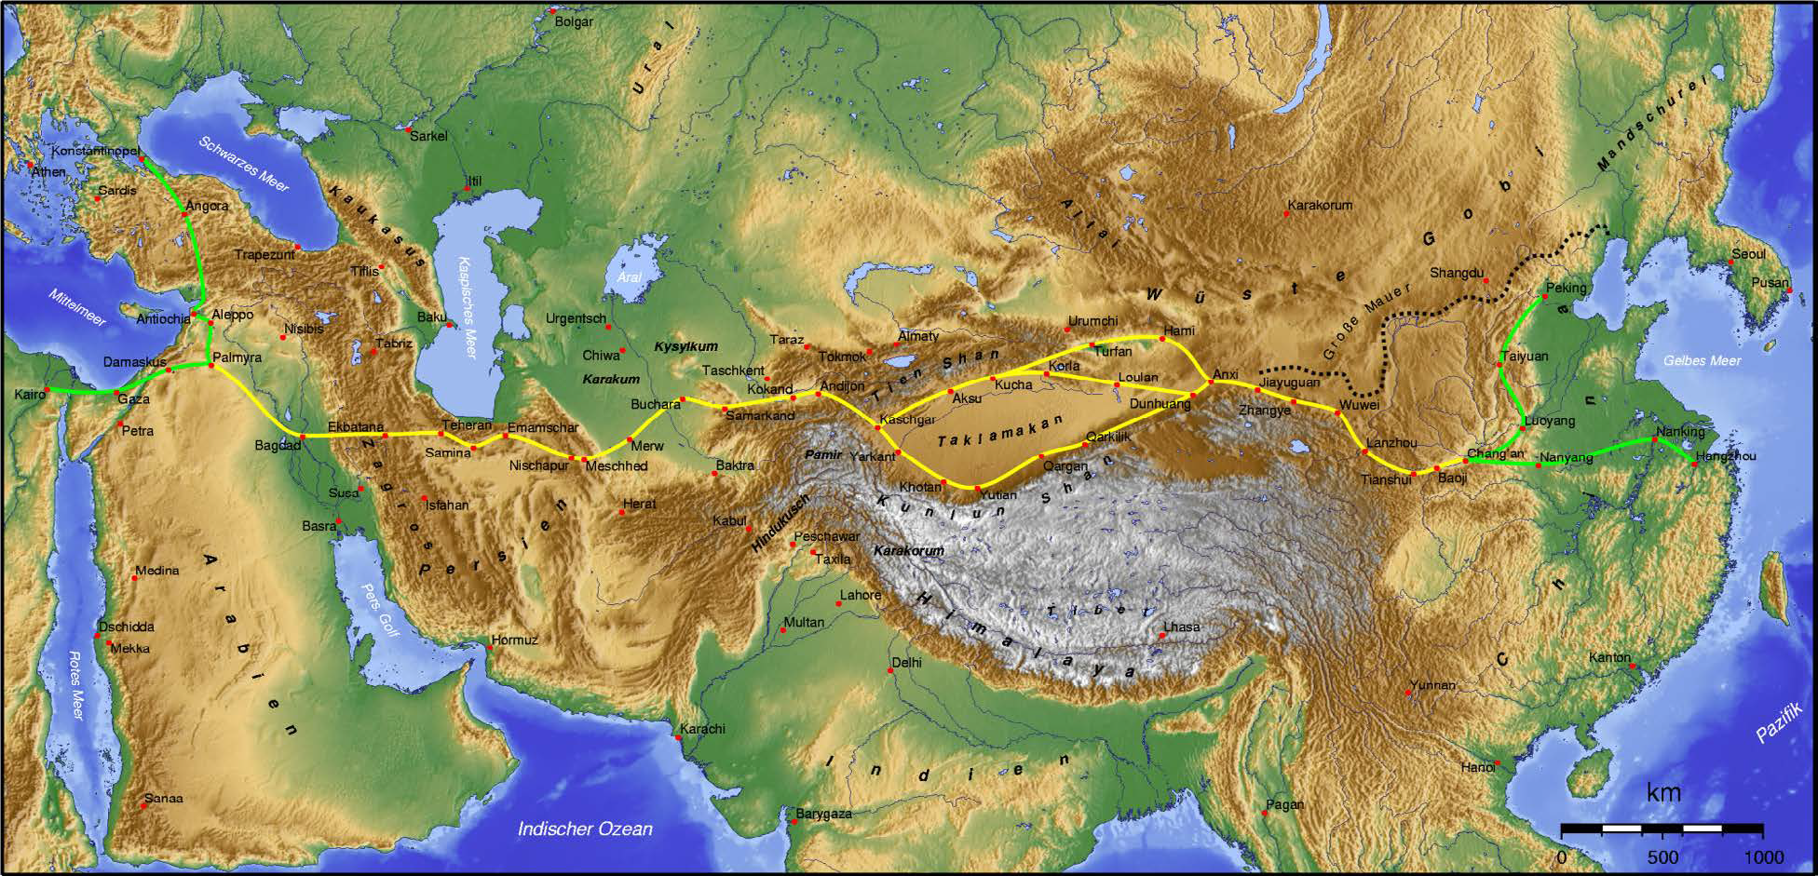

Slide 25
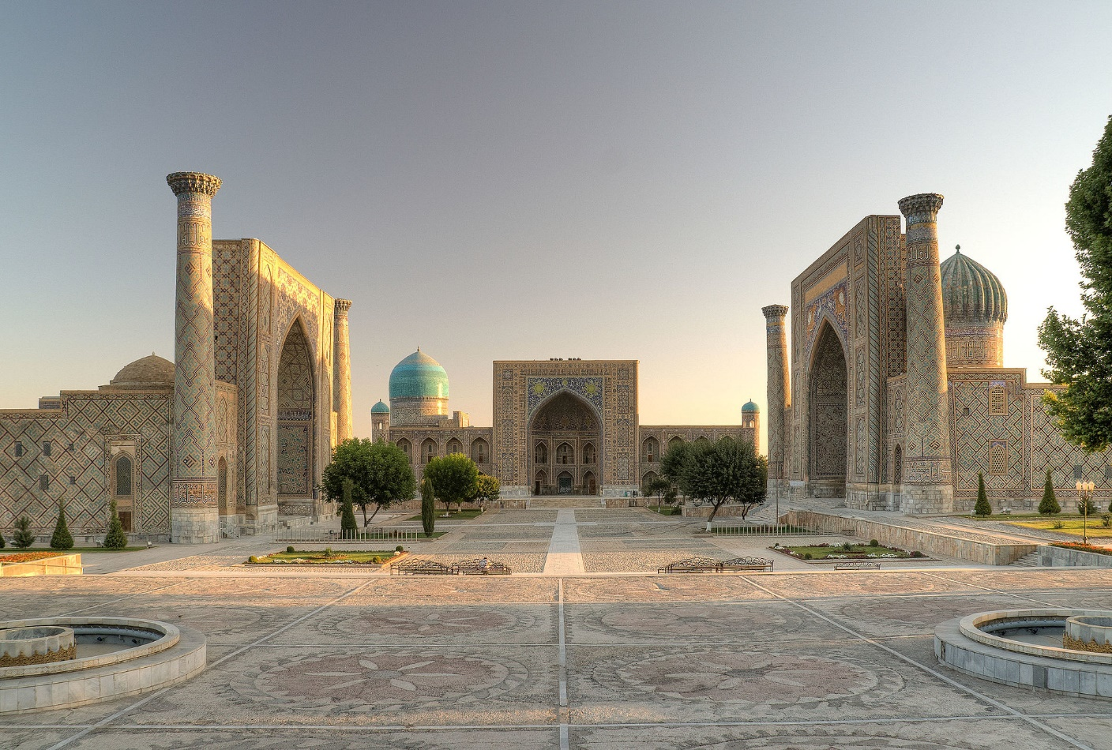
Samarkand (Uzbekistán)

Slide 26
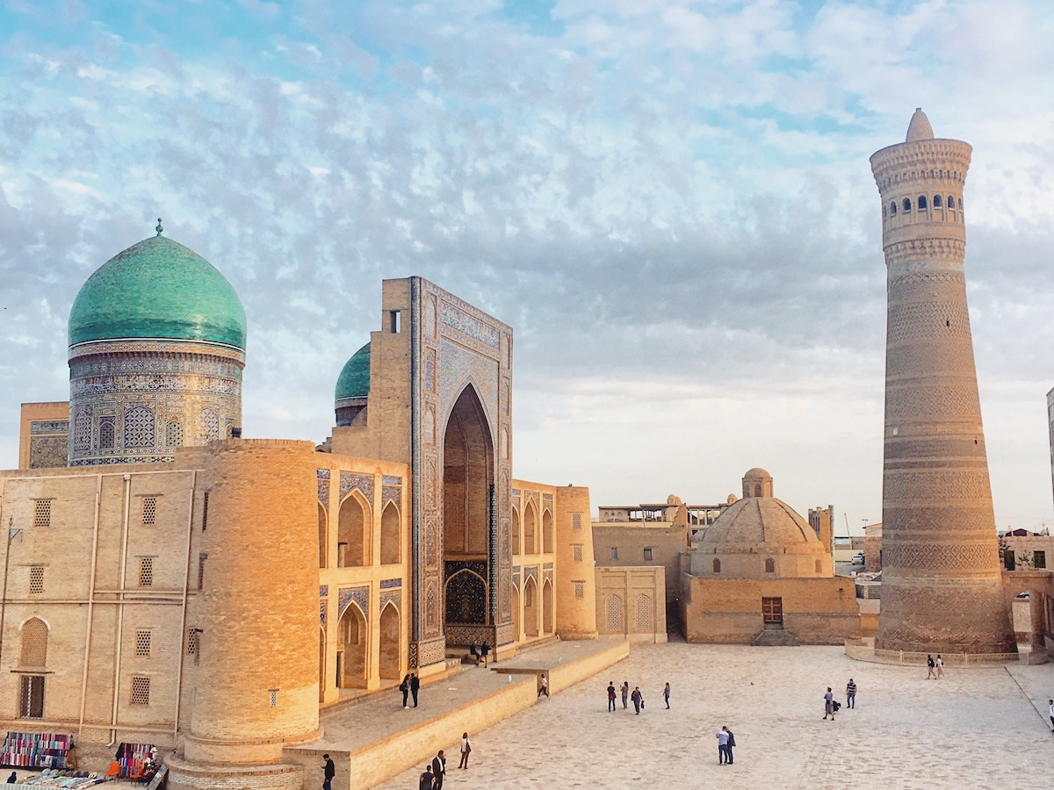
Bukchara (Uzbekistán)

Slide 27
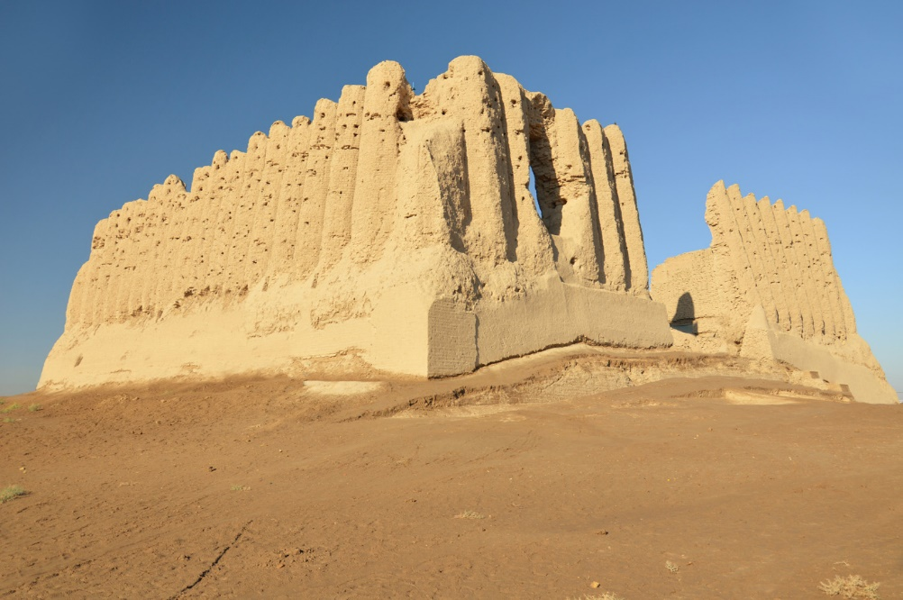
Merv (Turkmenistán)

Slide 28
Asijské ekonomiky
Indie – pobřežní obchodní státy (Malabar a Koromandel) a vnitrozemské expanzivní říše (Chola); zlatý věk už za říše Guptů (320-550); pronikání islámu;
Bavlna a pepř, přístup ke všemu zboží Asie…
Jihovýchodní Asie: pevnina - usazené zemědělské populace (Barma, Siam); ostrovy – obchodní státy (Sumatra, Borneo, Jáva) + Moluky;
Poloostrovy - rýže a potraviny; ostrovy - koření (hřebíček, muškátový oříšek a muškátový květ);

Slide 29

Čína
Čchin (221-206 BC) – centralizovaný, despotický stát;
Chan (206 BC – 220 AD) – první vrchol – byrokratický konfuciánský systém;
Vláda turkického klanu Toba (386-534) – přesun obyvatel na jih (rýže) k Jang-c-tiang (budhismus);
Znovusjednocení generály Suej (581-618) a úspěšná epocha Tchang (618-907) – kulturní vliv v celé Asii (JVA, Korea, Japonsko); monetizace (stříbro);
Po období konfliktů vrchol za Sung (960-1279) – ekonomická expanze na jihu, zemědělská revoluce, růst populace (z 59 na 100mil.); tržní specializace, infrastruktura (Marco Polo), obchod;
Konflikt s nomády, armáda až 1,25mil(!) – Džurdženi – opuštění severu…
Budování přístavů, lodě, kompas, mapy; export hedvábí a porcelánu, dovoz koření a stříbra; produkce oceli (1078 jako Evropa 1700), střelný prach;
Konfuciánství – loajalita, autority, soběstačnost, zemědělství;

Slide 30
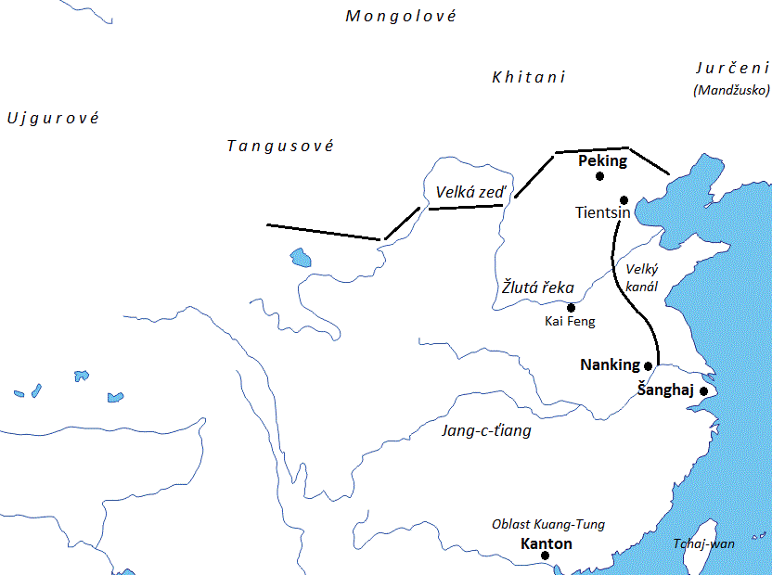

Slide 31
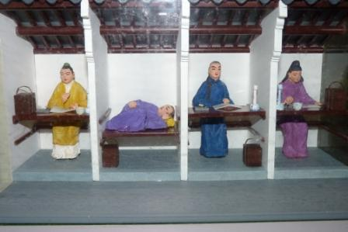

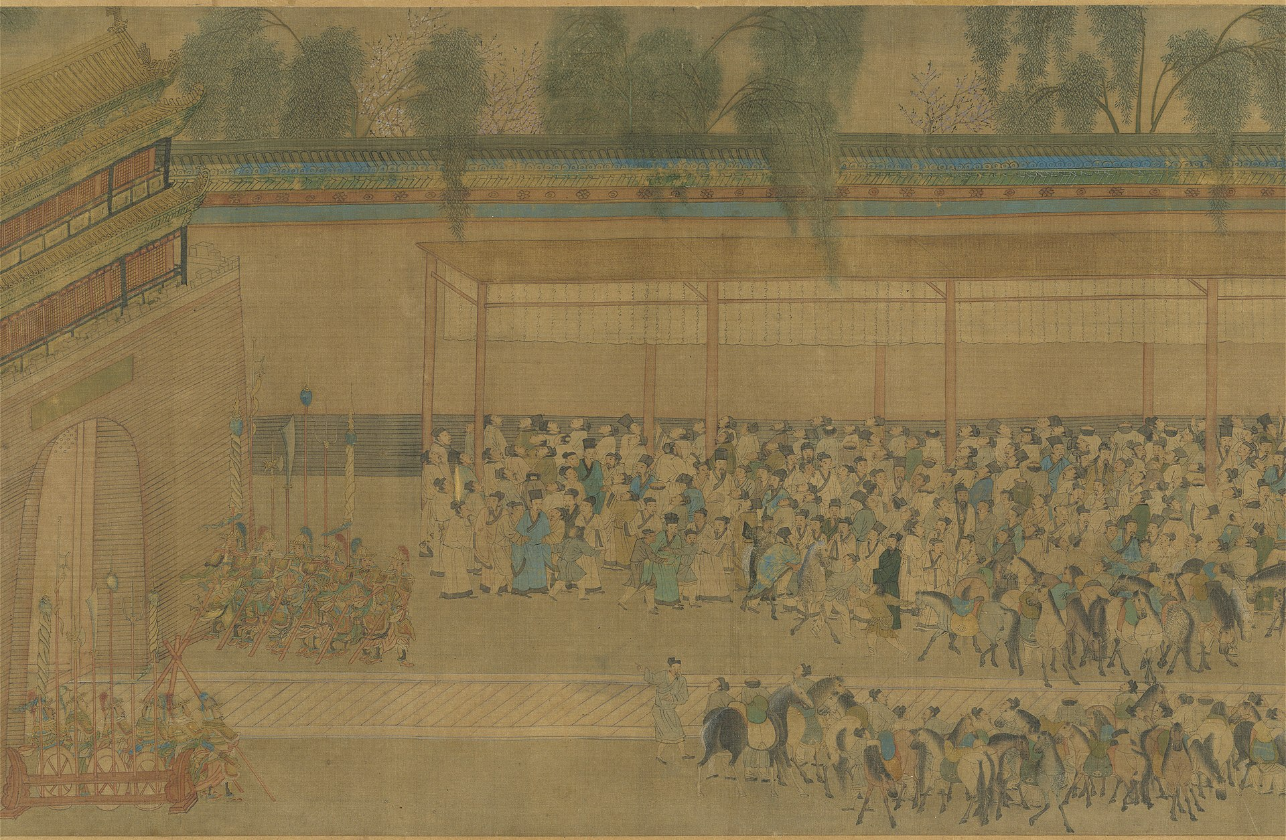
Císařská zkouška - systém se stal dominantním za dynastie Song (960-1279) a trval téměř tisíc let až do svého zrušení v rámci reforem na konci dynastie Čching v roce 1905.

Slide 32
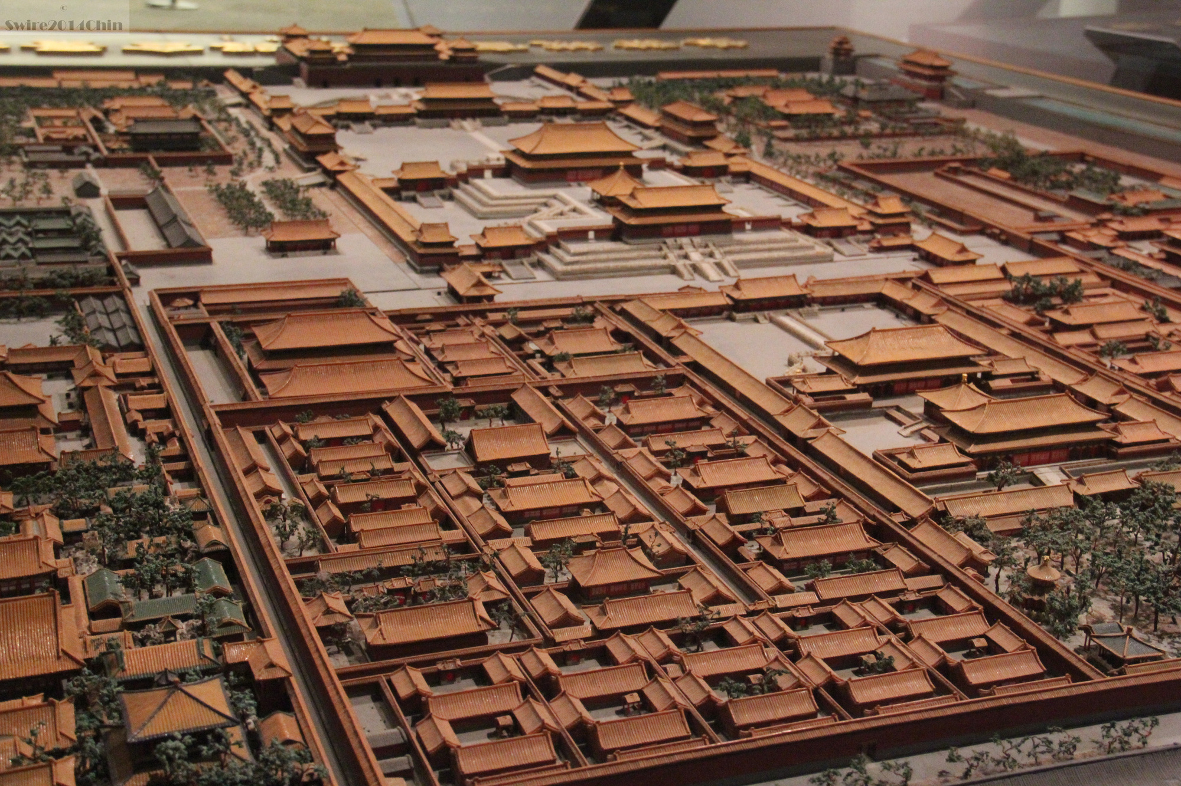
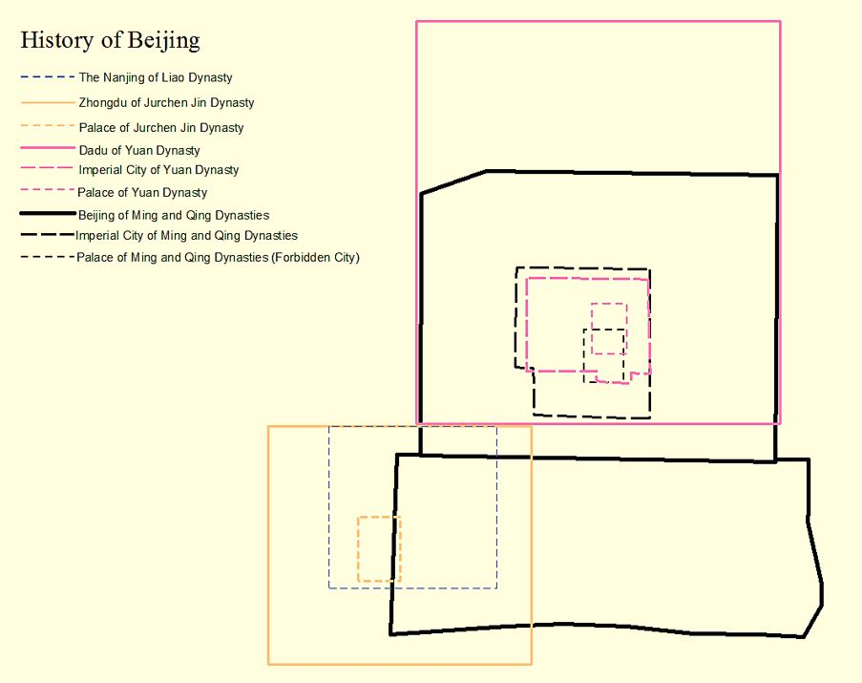
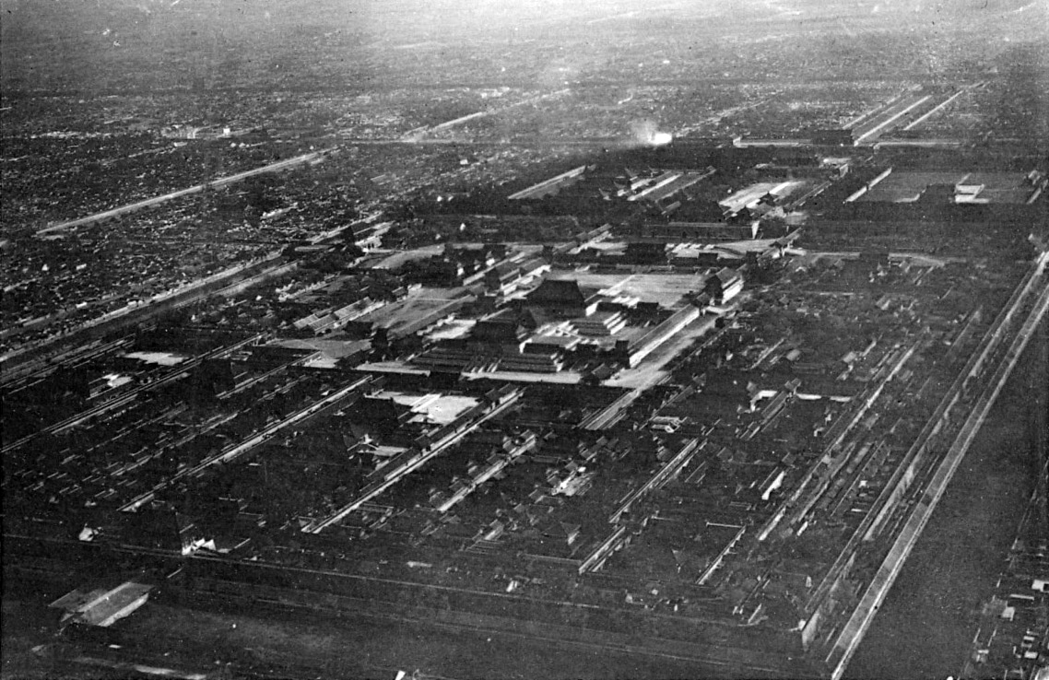

Slide 33
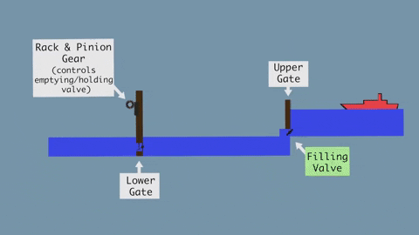
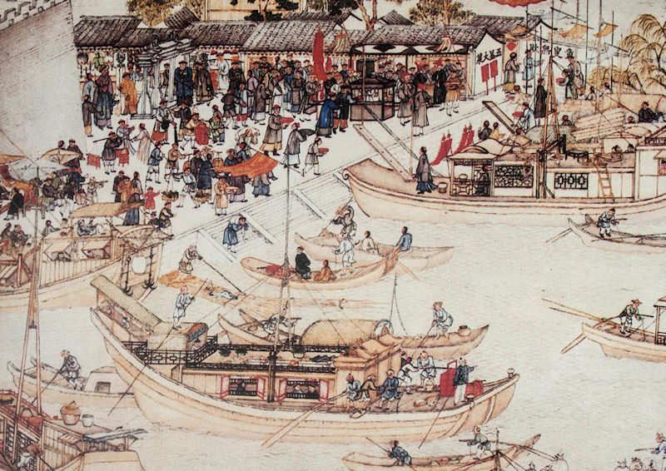
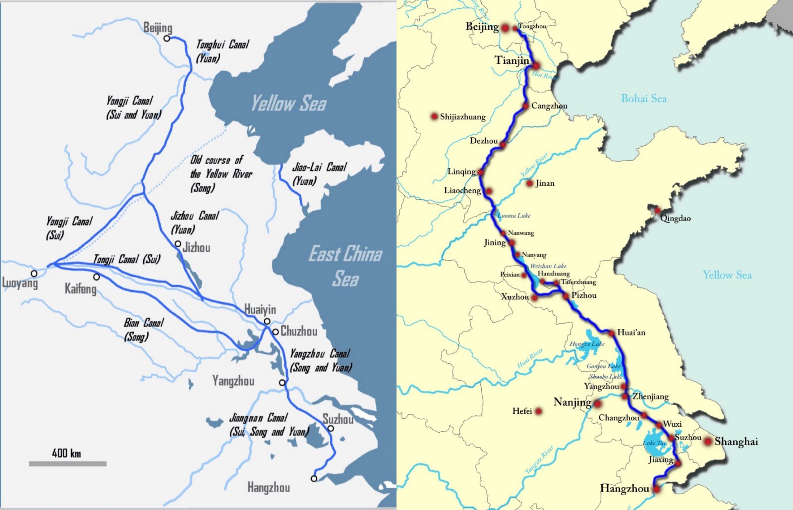
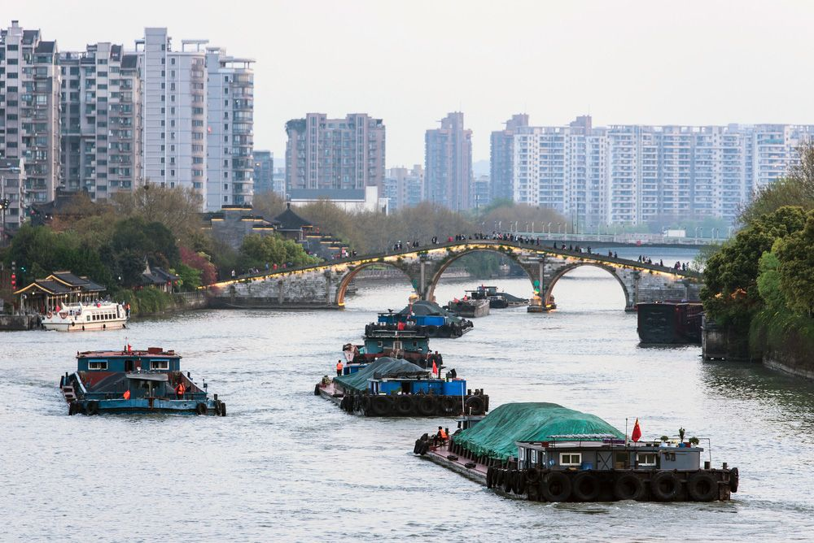
Sui 581-618; 1271-1633 (1776km)

Slide 34
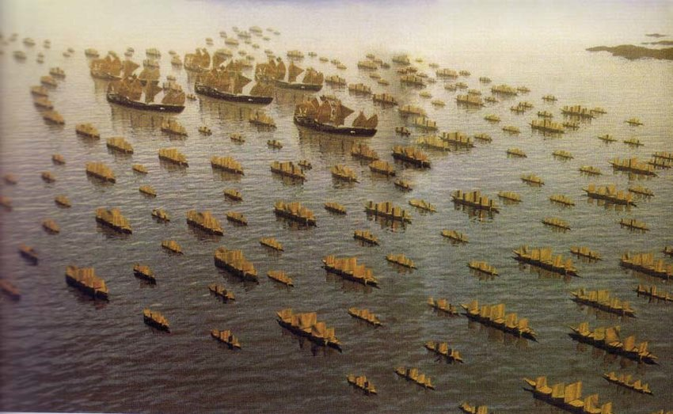
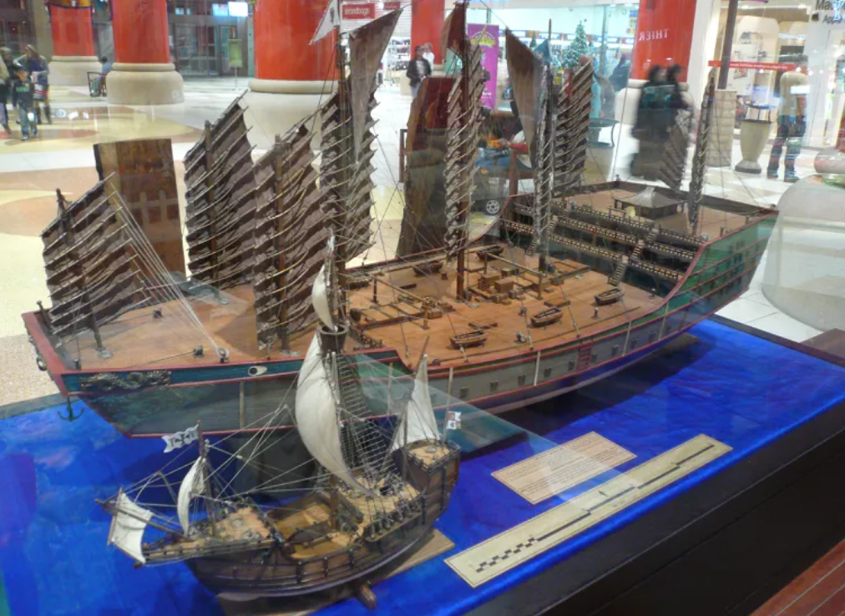
Čeng che/Zheng he – 1405 v Malacce

Slide 35

Vpád Mongolů
Analogie - Řím (Skythie a Parthie), Evropa (Hunové a Avaři),
Čína (Hsiung-nu);
Hedvábná stezka: luxus východu za otroky, kožešiny, jantar, vosk, med – danění karavan výnosnější než plundrování;
Sung proti nájezdníkům (Liao, Hsi Hsia), přemoženi Džurdženy (Jin)…
Temüdžin 1206 Čingischán: napadení Číny 1211 -> Peking 1215, ovládnutí severu 1234 (redukce polulace 35mil. z 115);
Chán zemřel 1227 – Ögedaj dobyl Kyjev 1240 a Maďarsko 1241, zemřel 1245;
Möngke dobyl 1258 Bagdád a Damašek; (Ain Džálút 1260)
1276 odevzdali Sung vládu v Číně (dynastie Jüan 1271 Kublai Khan -1368 Ming); Korea a Japonsko (neúspěch 1281);
Volná kontrola území (kromě Číny a Persie) - příklad Zlatá horda;
Pax Mongolica – kontrola a zabezpečení obchodu přes střední Asii (Krym-Peking 8-11měsíců) – tratí Muslimové, získávají Italové;

Slide 36
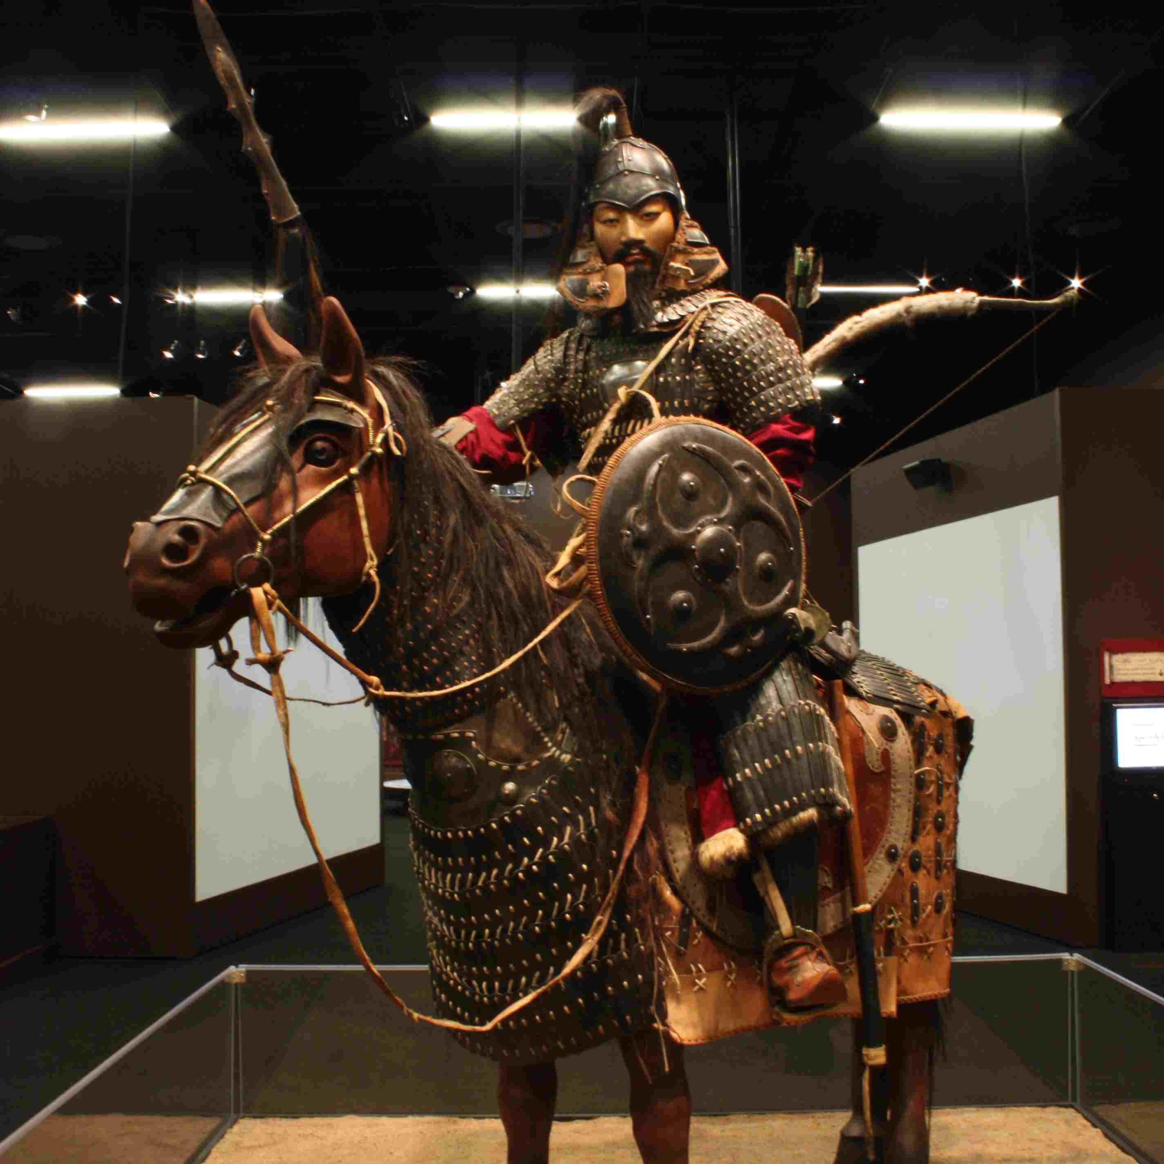

Slide 37
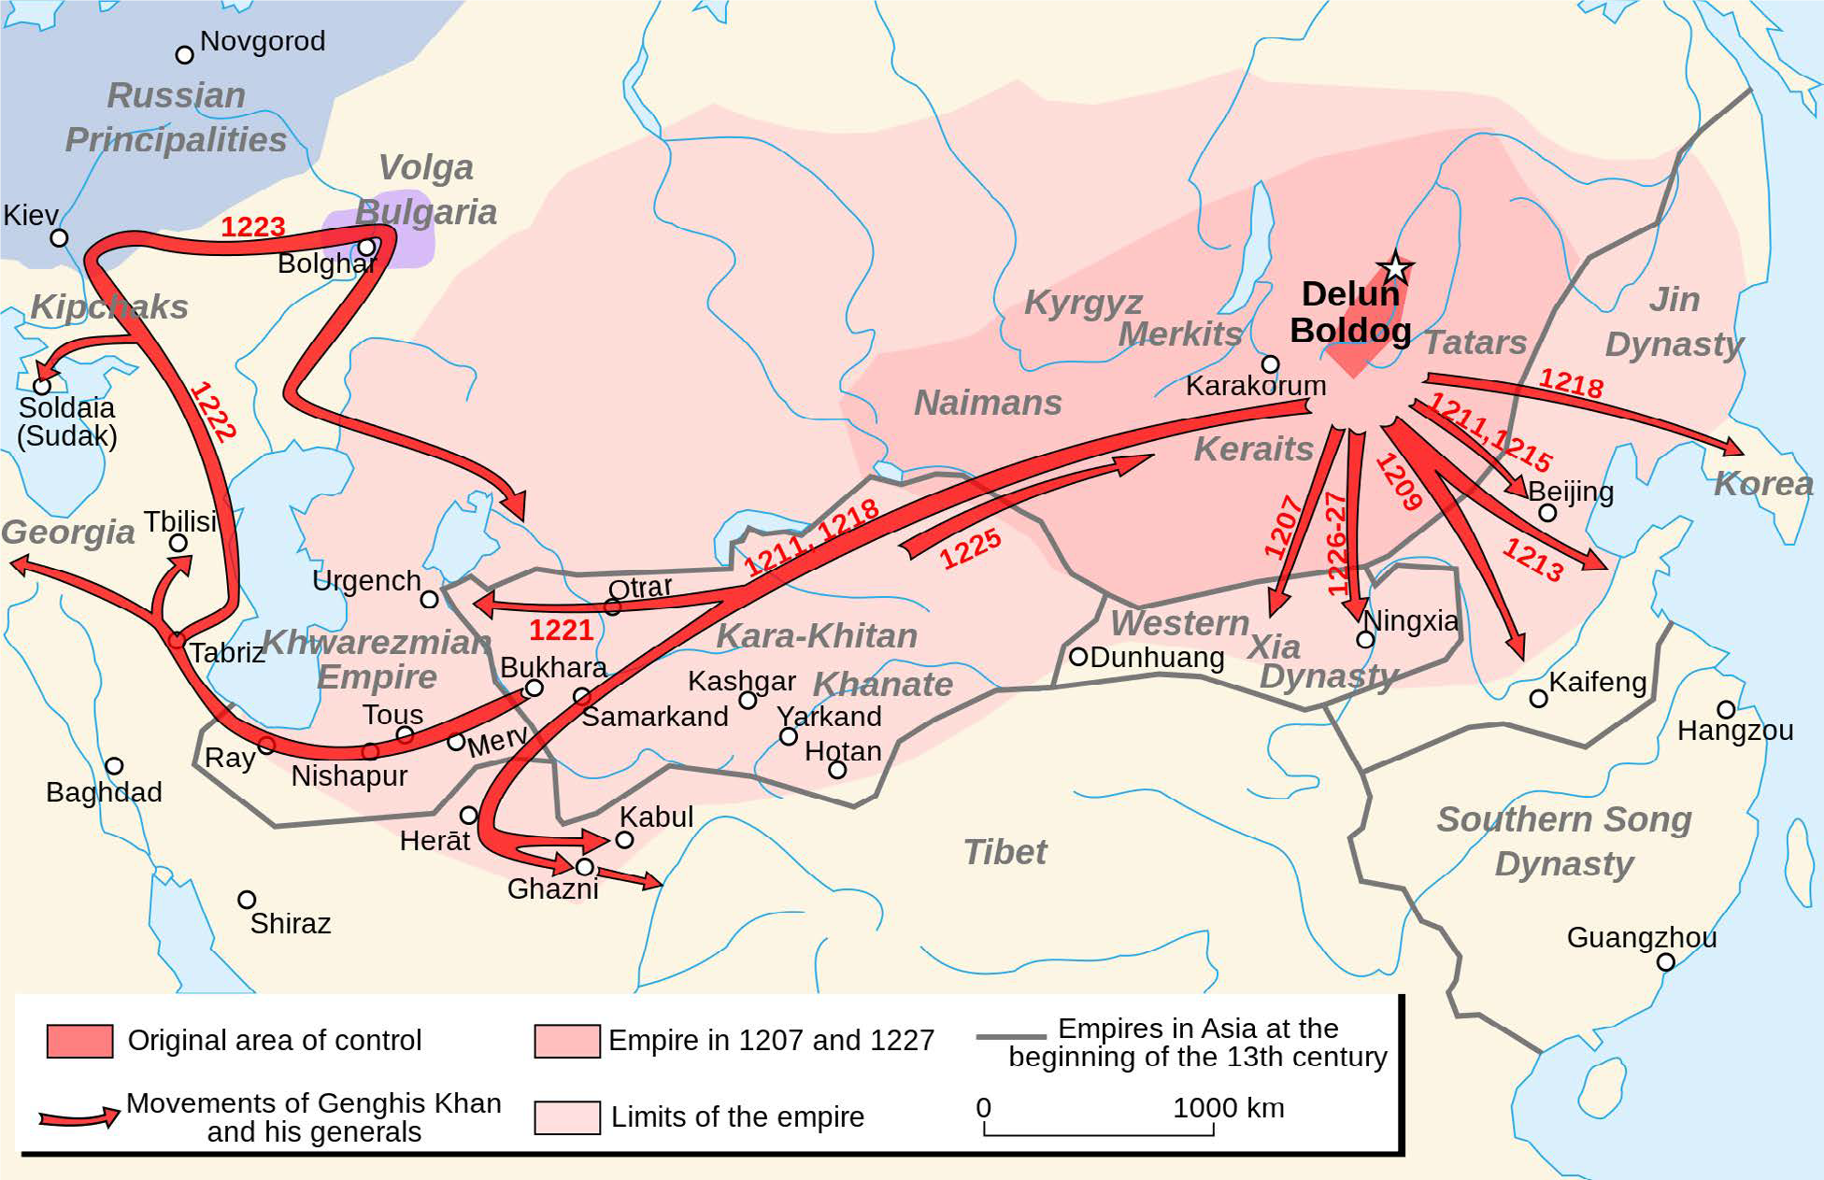

Slide 38
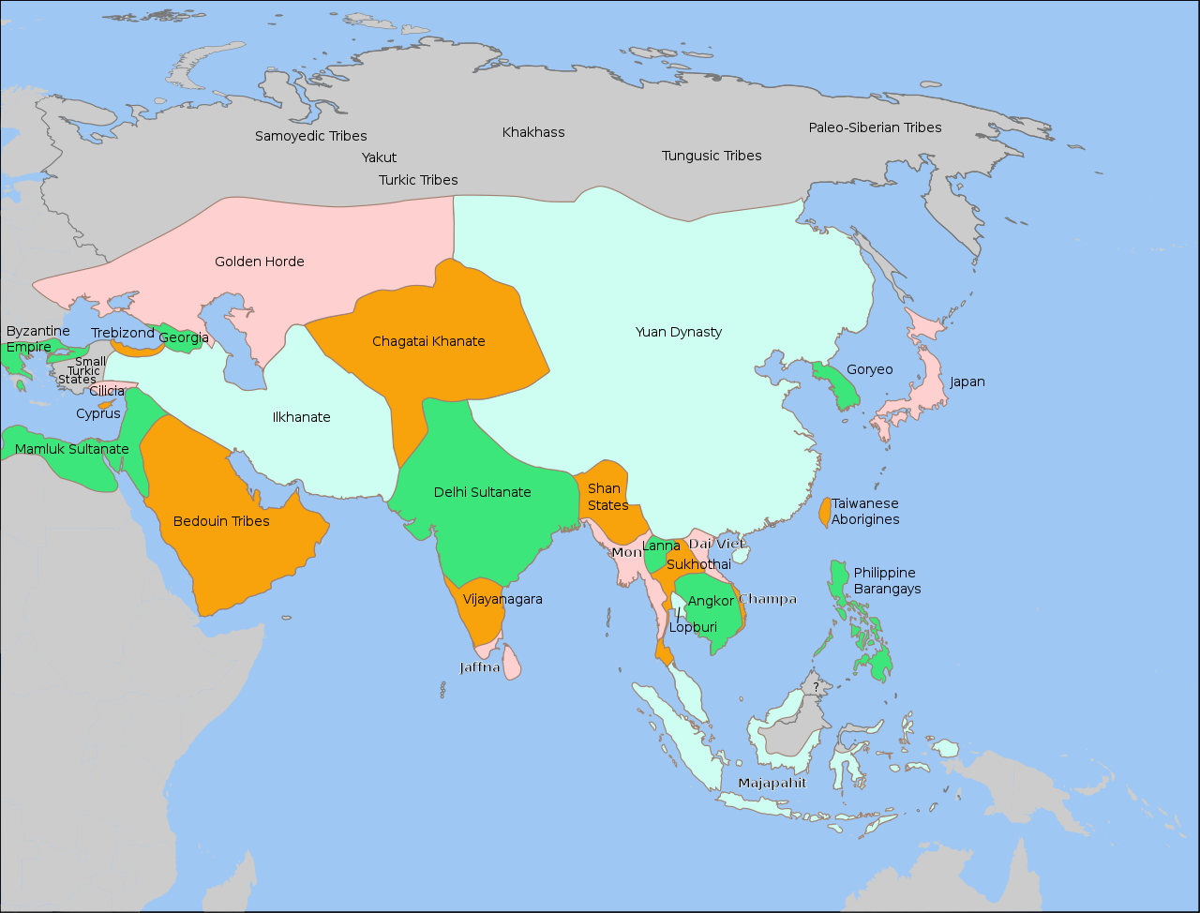
Státy po dezintegraci Mongoského impéria (1335)

Slide 39
Křesťanská expanze
Obrat ve SZM – dobytí Sevilly a Córdoby (1248, 1254); obchod přes východní cestu, pax monglica;
Itálie – nejvyspělejší urbánní oblast, fragmentovaná suverenita ‚(SŘŘ, Byzanc, Papež); inovace v zemědělství a textilním průmyslu;
Dálkový obchod – sofistikované praktiky východu, oslabení pozic obchodních komunit Řeků a Židů; za italskými komunitami stojí vojenská síla republik; Byzanc upadá pod tlakem Turků (1204-1260 Latinské císařství);
Trans-alpský obchod: Flandry -> Itálie (Amalfi, Bari, Pisa, Benátky, Janov) -> SZM Islám a Byzanc -> Asie;
Pragmatizmus – obchod s muslimy, export otroků (odpustky); ovládnutí SZM obchodu, poznatky od muslimů a z Asie; cukr (obchod a produkce);

Slide 40


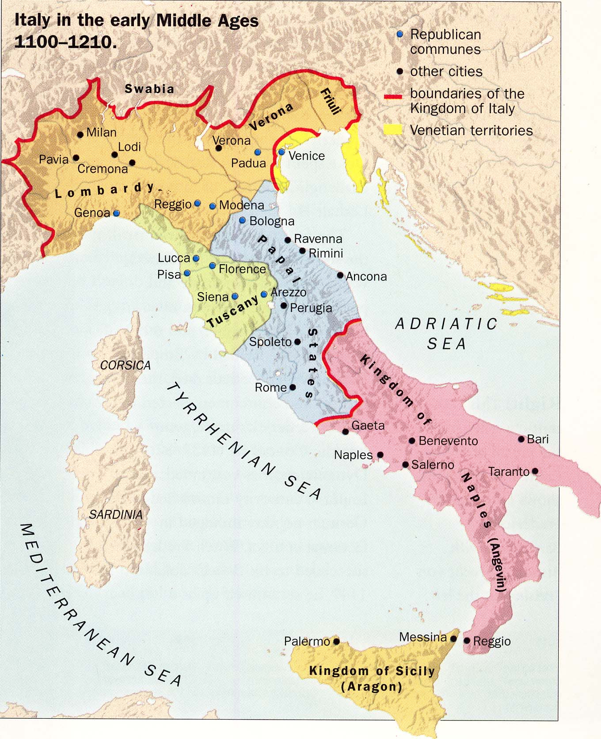
Italské obchodní republiky
Benátky (9-15 st.):
  Stato da Mar – obchodní impérium ve východním Středomoří; a Terraferma – hospodářské zázemí, nárazníková zóna a ochrana alpských cest;
  podpora Byzance (ochrana obchodu a bezpečnost v východního Středomoří), podpora kruciát - privilegia od Byzance;
  dominance v Jadranu , specializace (zprostředkování obchodu a dovoz potravin);
  zvrat 1204 – podíl na plenění Konstantinopole, přístup k Černému moři; + Kréta;
  pol. instituce - dóže a velká rada, La serrata 1297; commenda;
  úpadek – pád Konstantinopole, války s Osmany a cesta kolem Afriky;
Janov (12-15 st.):
  nájezdy na arabské přístavy v sev. Africe, spolupráce s křižáky;
  Formálně vládl biskup (SŘŘ), fakticky konzulové voleni měšťany;
  podpora Byzantského protiútoku 1261 – privilegia na úkor Ben.;
  otevření mořských cest do Flander a Anglie;
  Porážka Pissy 1284 a Benátek Curzola 1298;
  Opakované války – prohra s Benátkami 1380 (Battle of Chioggia) – Janov vytlačen z Jadranu;
  Kontrolován Francií, Milánem – postupně centrum bankovnictví (san Giorgio 1407); v 16 stol. satelit Španělska…

Slide 41


Slide 42

Nám. Sv. Marka, dóžecí palác, zvonice, bazilika - v této podobě od 1177 (Van Vittel 1697)

Slide 43

Arsenal od 1104, největší průmyslový areál předindustriálního světa

Slide 44

Galea grossa da merchado

Slide 45


Slide 46


Slide 47



Triumfální kvadriga - startovní brána na hipodromu v Konstantinopoli...
Vojenská přehlídka před palácem Tuileries v roce 1810. Vítězný oblouk Carrousel původně postavený jako brána paláce (shořel v roce 1871).

Slide 48




Slide 49


Slide 50

Cca 1450, války mezi Janov a Mongoly (nástupnickými státy – Zlatou Hordou a od 1449 Krymským chánátem) 13-15. století

Slide 51

Anektováno 1764 v rámci příprav na Rusko-Turecké války (1768-1774), součástí Ruského impéria do revoluce 1917

Slide 52

Casa delle compere e dei banchi di San Giorgio 1407

Slide 53
Velikost největších evropských měst v tisících obyvatel
 | 1500 | 1600 | 1700
Itálie
Neapol | 150 | 281 | 216
Benátky | 100 | 139 | 138
Milán | 100 | 120 | 124
Florencie | 70 | 70 | 72
Janov | 60 | 71 | 80
Řím | 55 | 105 | 138
Francie
Paříž | 100 | 220 | 510
Lyon | 50 | 40 | 97
Belgie a Nizozemsko
Antverpy | 40 | 47 | 70
Ghent | 40 | 31 | 51
Brusel | 35 | 50 | 80
Amsterodam | 14 | 65 | 200
 | 1500 | 1600 | 1700
Německo a Rakousko
Norimberk | 36 | 40 | 40
Kolín n. R. | 30 | 40 | 42
Gdaňsk | 20 | 50 | 50
Vídeň | 20 | 50 | 114
Pyrenejský poloostrov
Grenada | 70 | 69 | -
Valencie | 40 | 65 | 50
Lisabon | 30 | 100 | 165
Barcelona | 29 | 43 | 43
Córdoba | 27 | 45 | 28
Sevilla | 25 | 90 | 96
Madrid | - | 49 | 110
Anglie
Londýn | 40 | 200 | 575

Slide 54
Proměna sociálních a ekonomických institucí
Černý mor: Barma – Kaffa – Mesina (1348-1351) Evropa: 25 mil. z 80 mil. v Evropě; dopad na Islámský svět;
  Nezasáhl dobytek a fyzický kapitál – urychlení procesů změny -> zvýšení ceny práce a snížení ceny půdy;
  růst mezd (Edward III. 1351 – fix mezd); města s průmyslovou výrobou rostou;
Racionalizace zemědělství, poptávka po zboží široké spotřeby; specializace WE na průmysl (VA) a EE na produkci potravin;
  Produkce živ.výr. na úkor rostl., suroviny pro průmysl (vlna); mez. dělba práce – Anglie produkuje vlnu, Flandry látky, dokončení ve Florencii; Edward III. zdaňuje export vlny (protekce);
Populace vzrostla, ale změna reprodukčního chování;
Zvětšuje se rozsah trhu (specializace, technologie); střední stav a panovník vytváří koalici proti šlechtě (autonomní města);
Východní Evropa – opak – produkce potravin donucením pevně etablované šlechty – decentralizace a nevolnictví (1600: 3 dny nucené práce týdně);

Slide 55

Stadtluft macht frei nach Jahr und Tag

Slide 56


